Slide 1
Un pays, un métier: les potiers de Puisaye. Pierre Faule , potier, 1843-1903

Slide 2
Où se trouve la Puisaye?
La Puisaye se situe au sud- ouest du département de l’Yonne .
Elle n’a jamais constitué une entité administrative, Du point de vue géographique et humain
Elle comprend les marges du Loiret(45) et de la Nièvre(58)

Slide 3
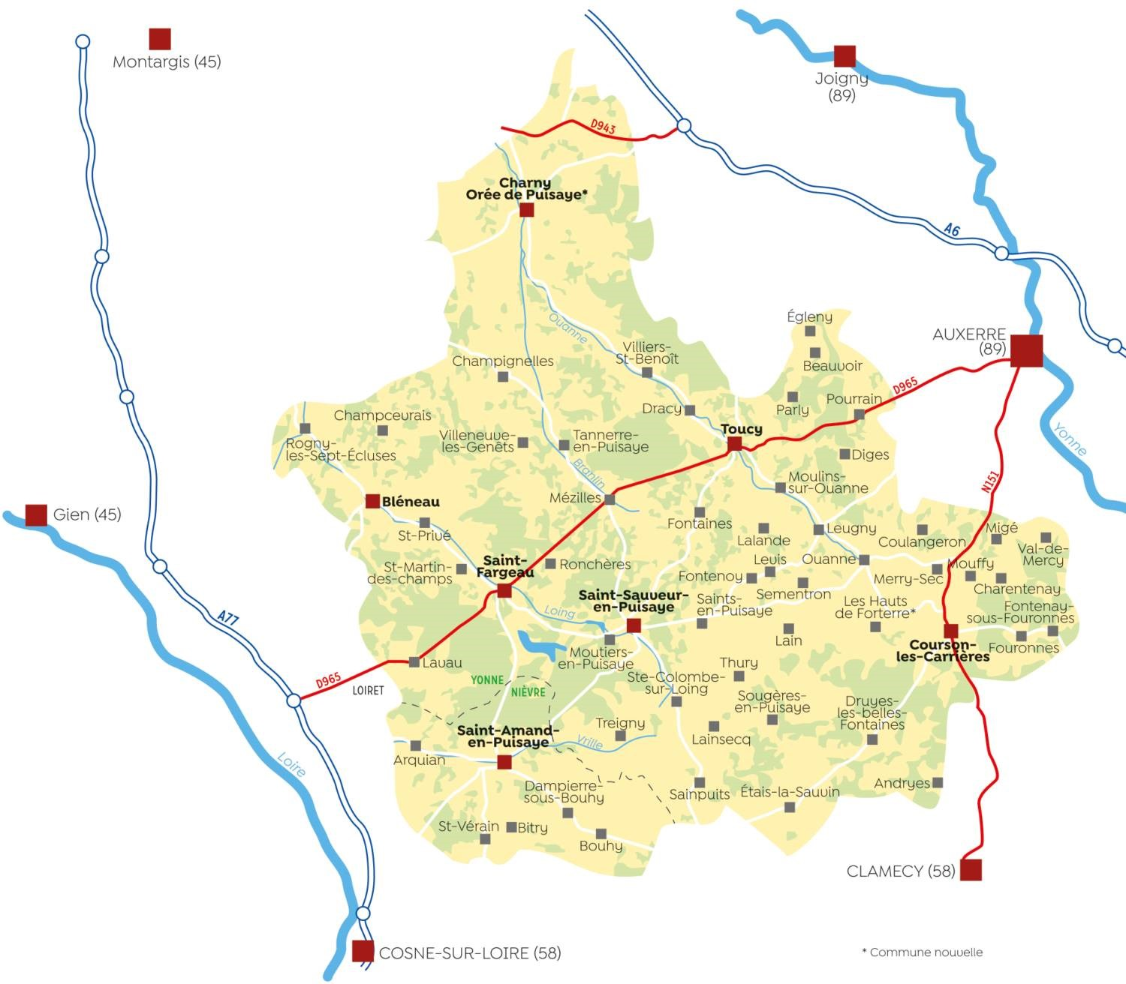
Qu’est-ce que la Puisaye?

Slide 4
Un pays de fontaines, de bois et d’étangs embrumés. Un terroir agricole pauvre, fait de sables et de terres argileuses, peu propice à la culture.
Le mot « Puseio » puis « Puisoye » apparait au début du 12 ème siècle. L’origine de cette appellation est variable :
- De « poy », pays et de « saga », forêt ?
- De « poel », marais et de « say », forêt ?

Slide 5
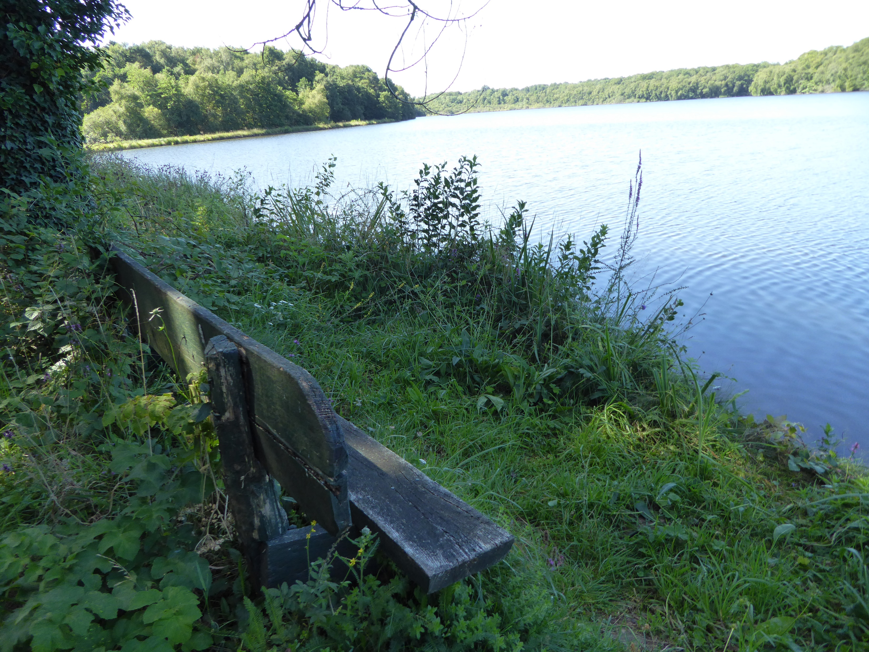
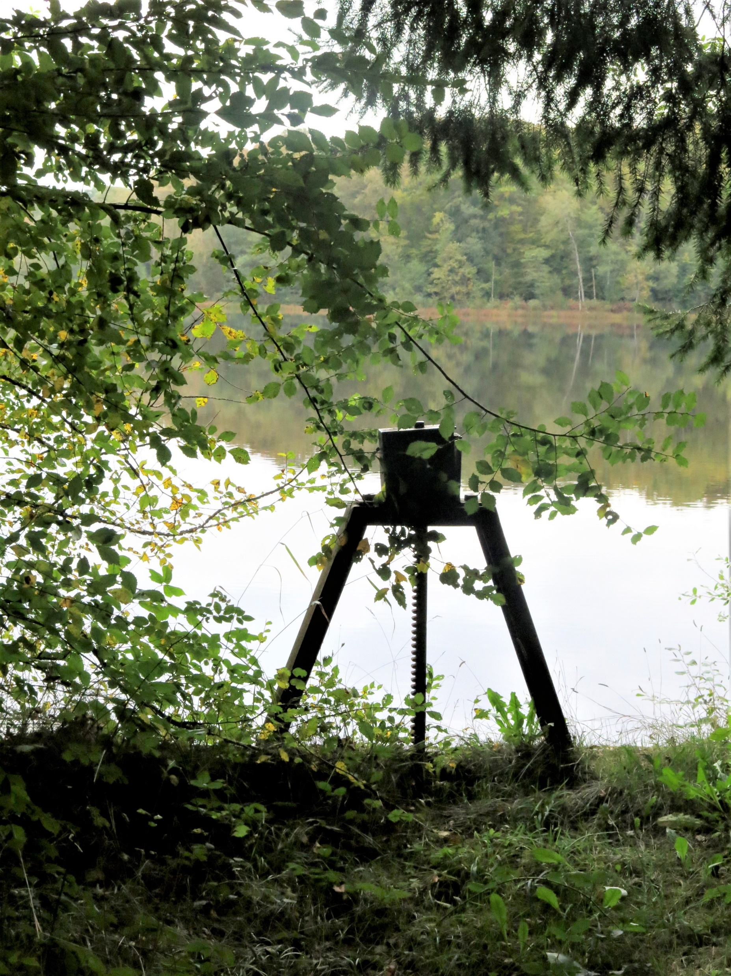
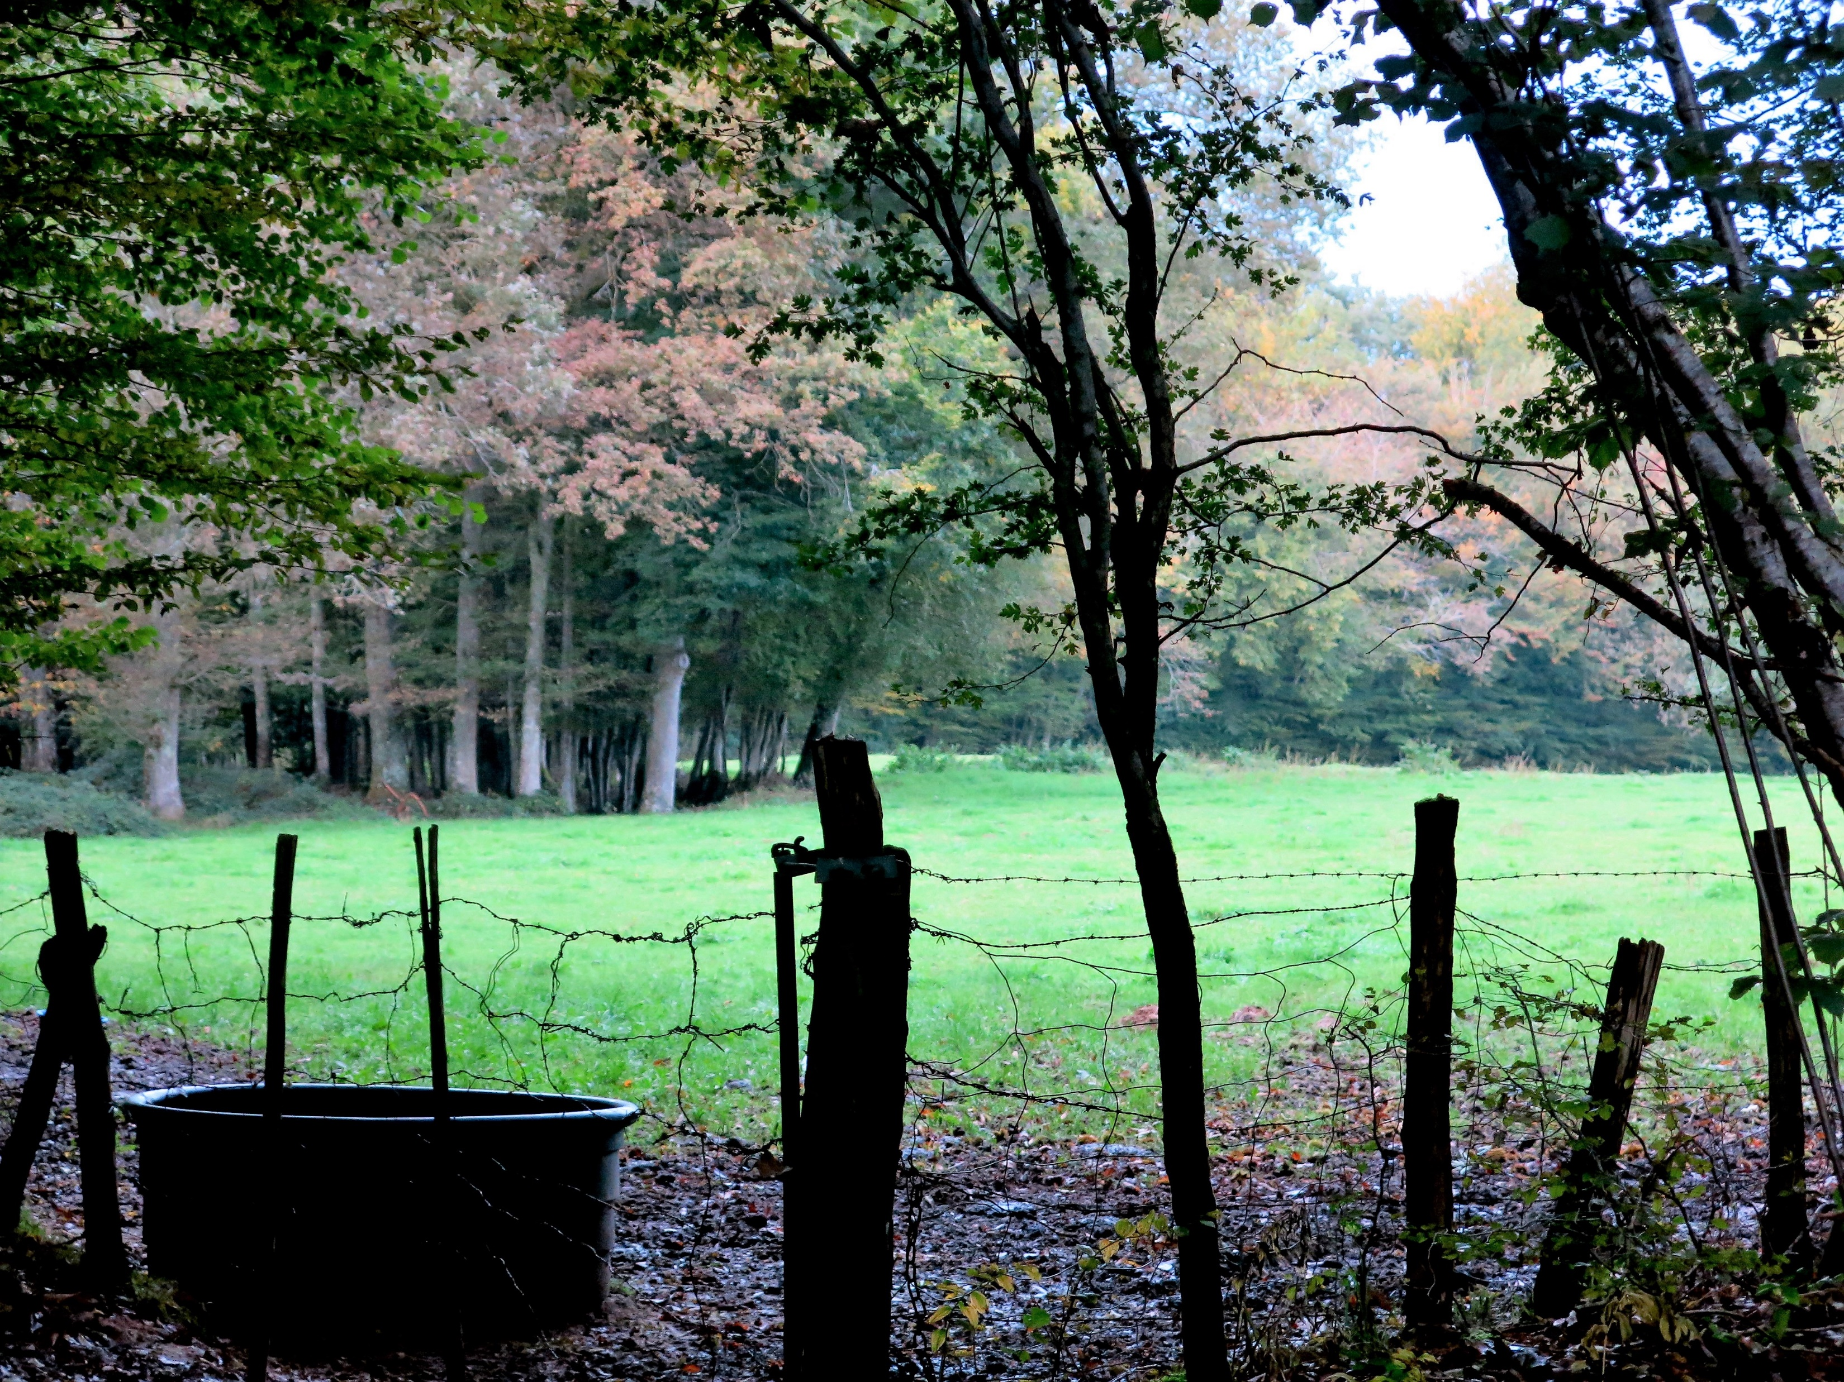
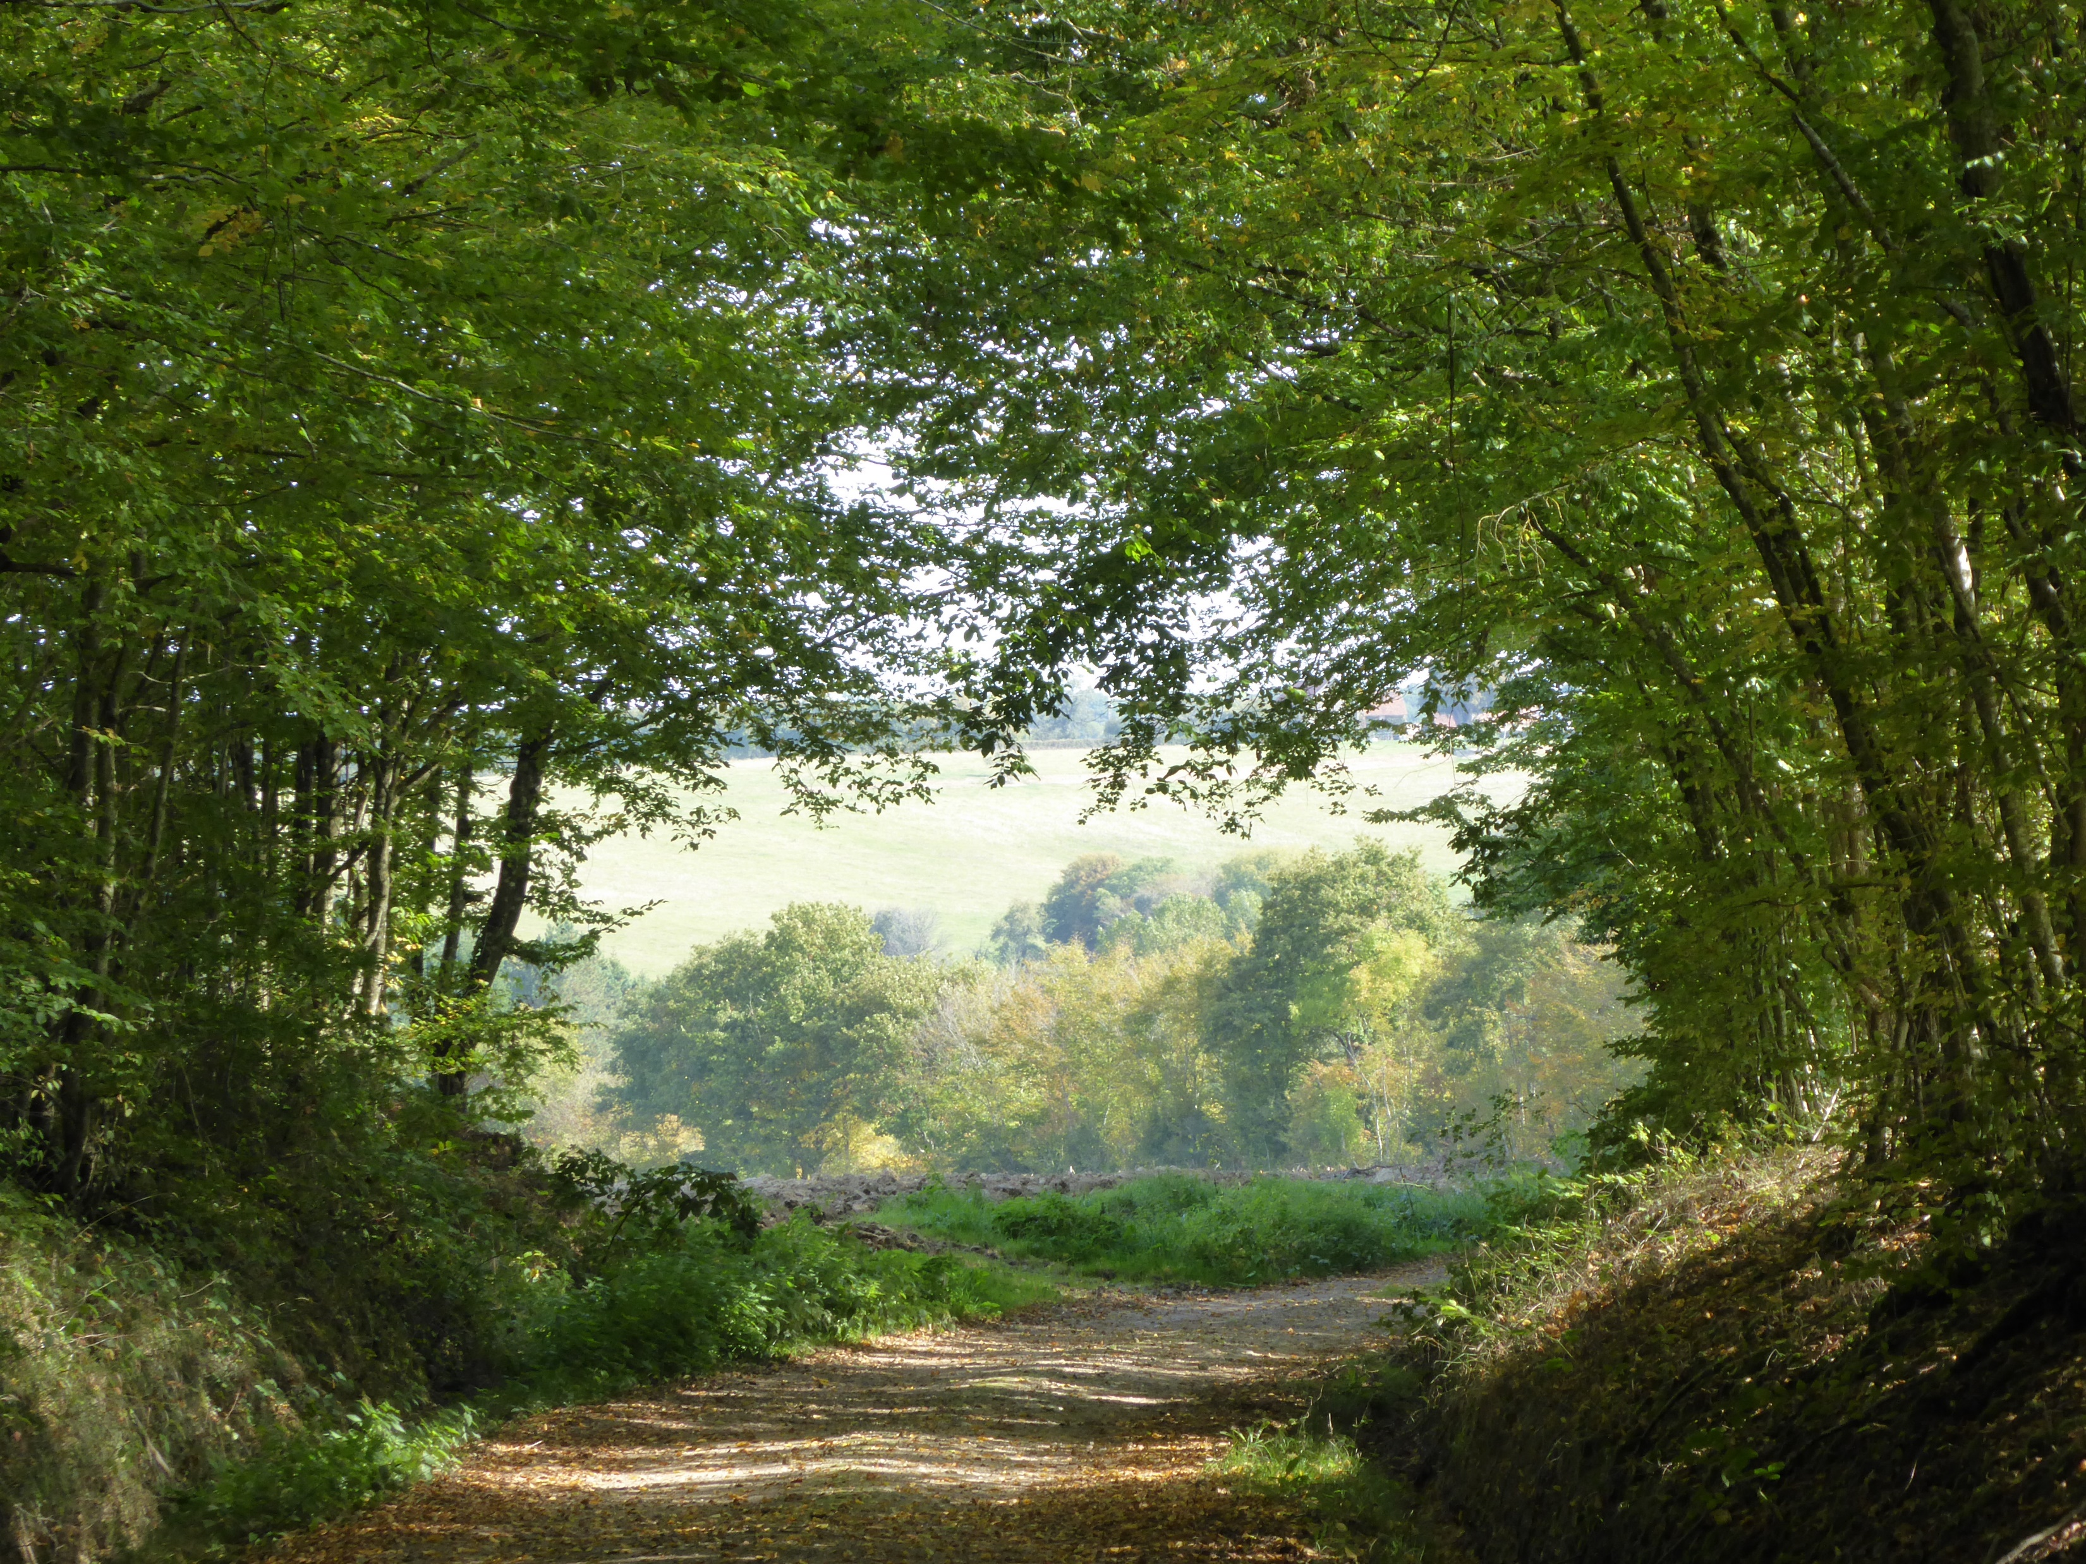
Ses caractères principaux: pays
d’humidité et de grands bois …
Ses caractères principaux, des bois et beaucoup d’humidité…

Slide 6
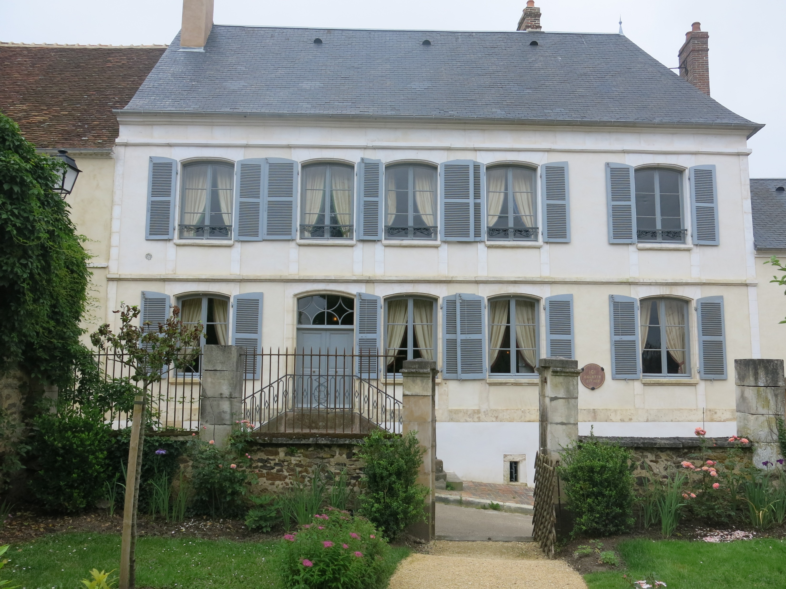
Ses habitants sont des poyaudins, et Colette (1873-1954) , née à Saint-Sauveur en est la plus célèbre. « Une campagne un peu triste qu’assombrissent les forêts, un village paisible et pauvre (…) une vallée humide qui ne nourrit pas même les chèvres… » Colette les vrilles de la vigne.

Slide 7
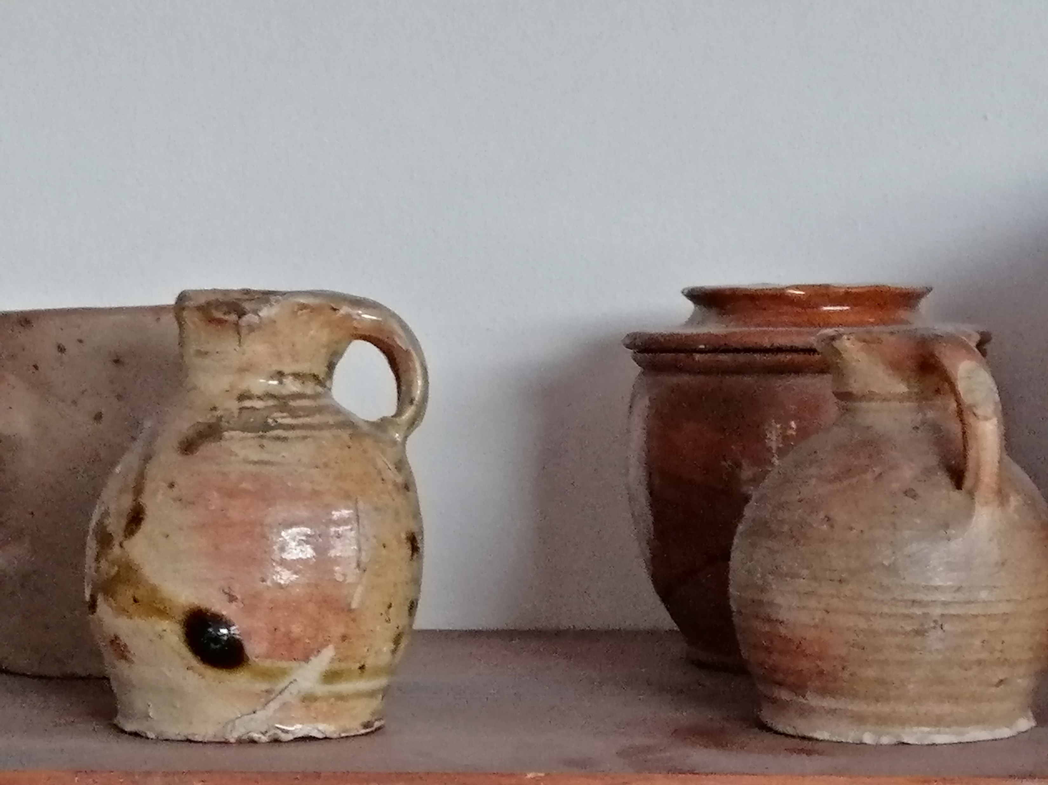
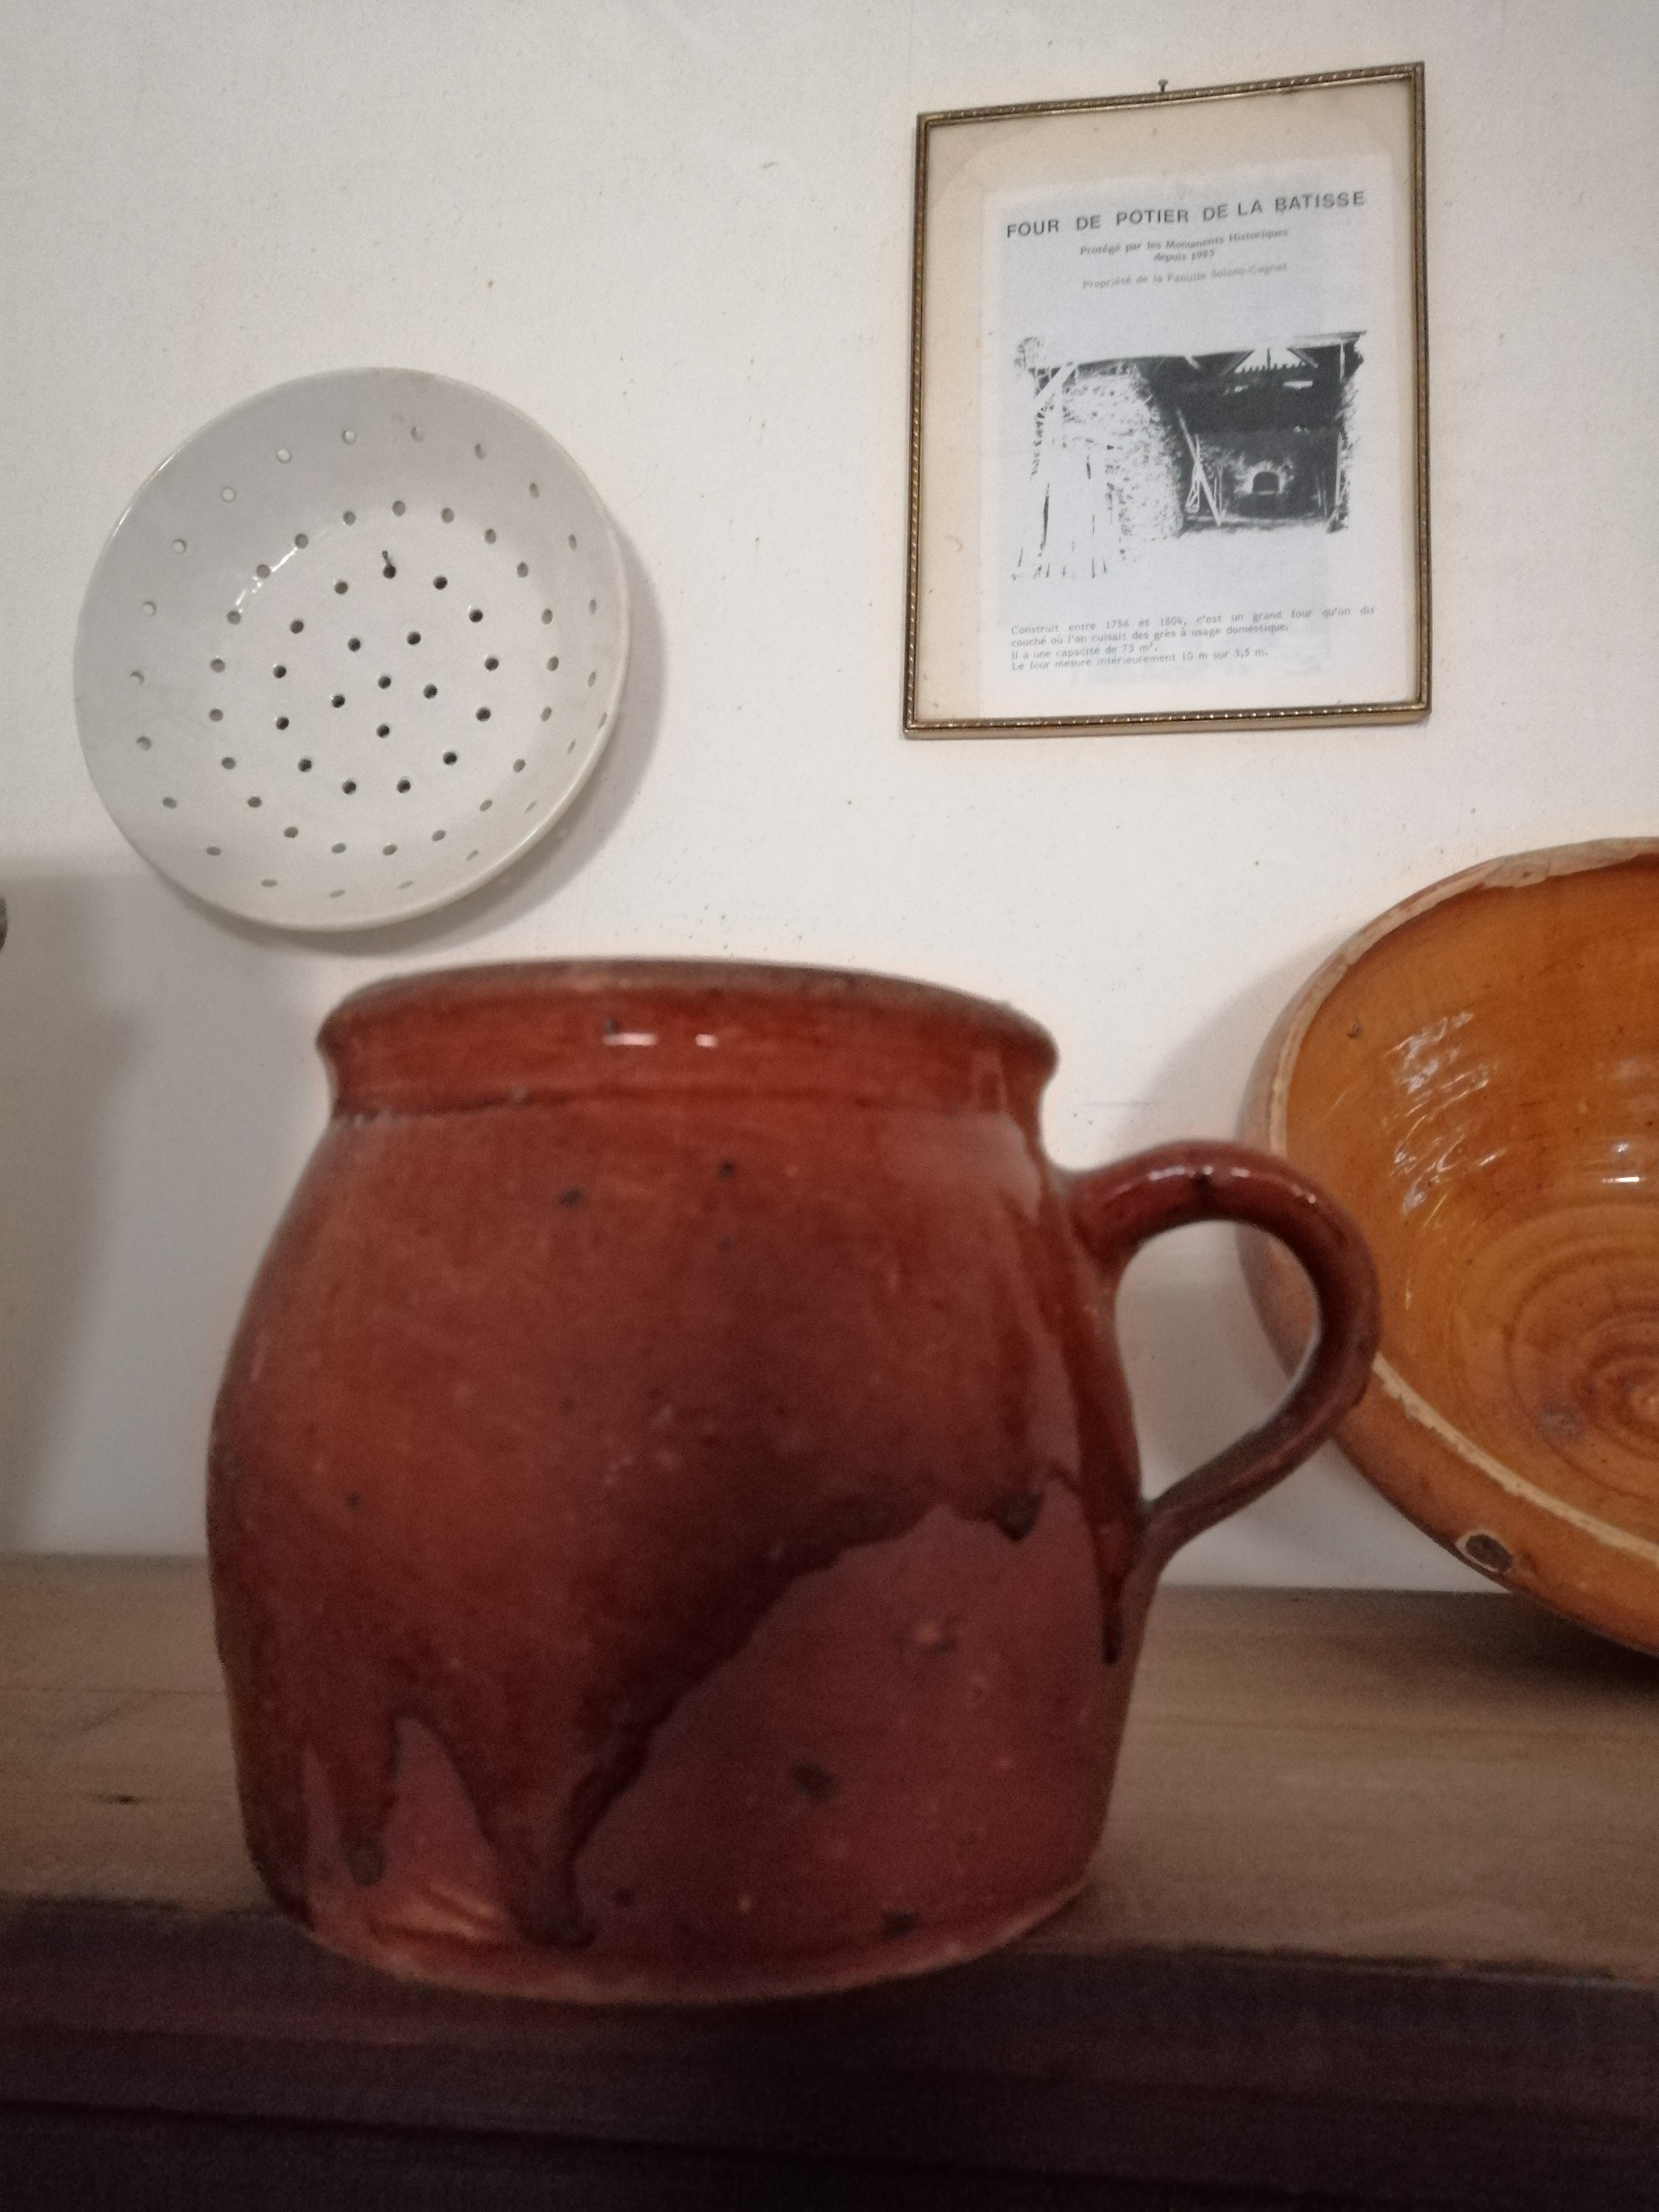
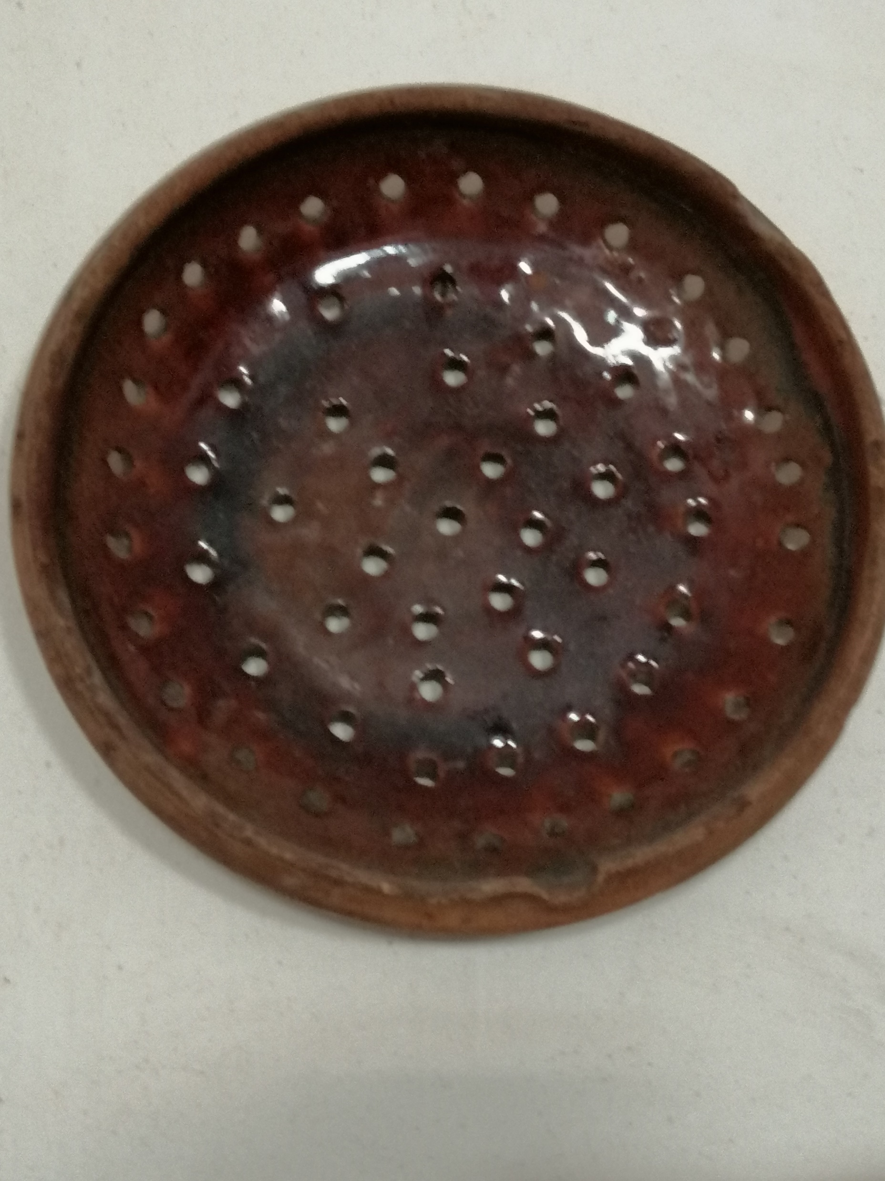
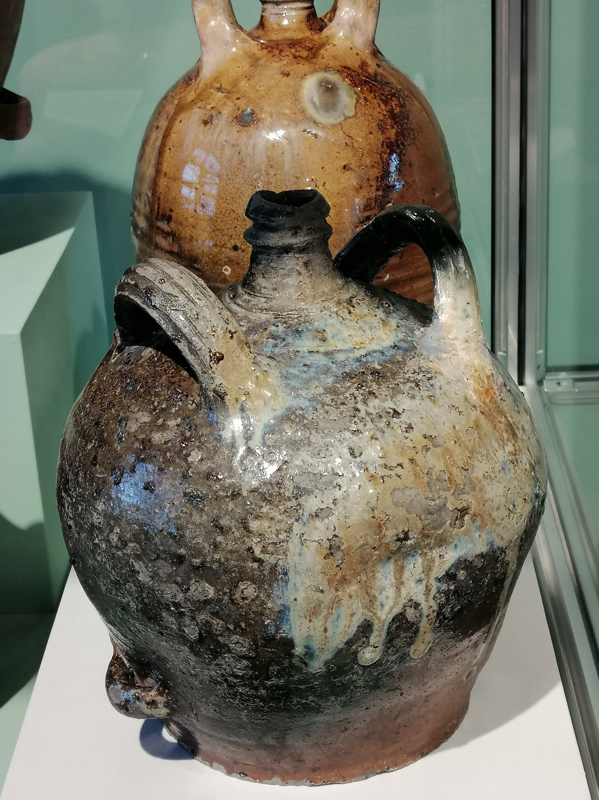
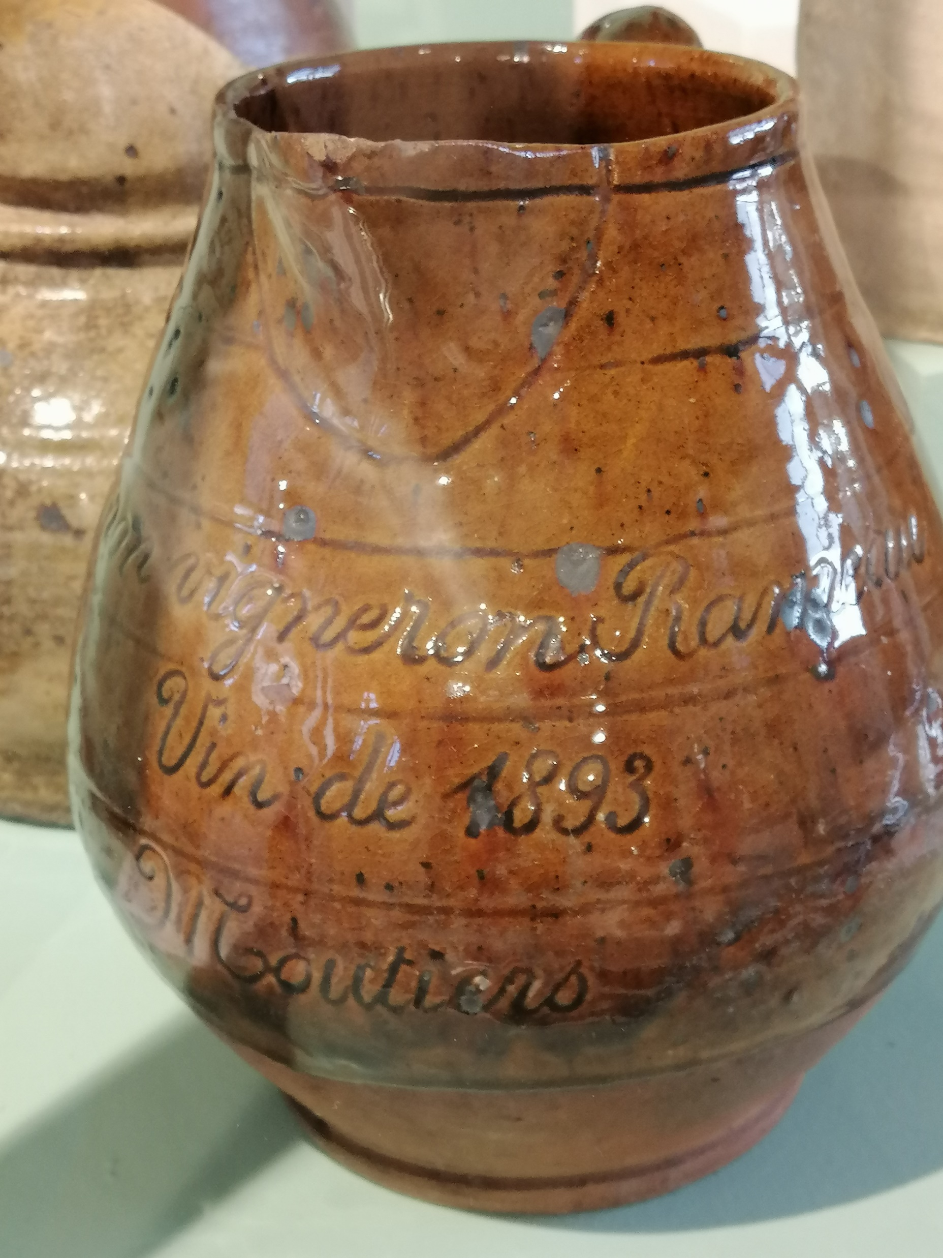
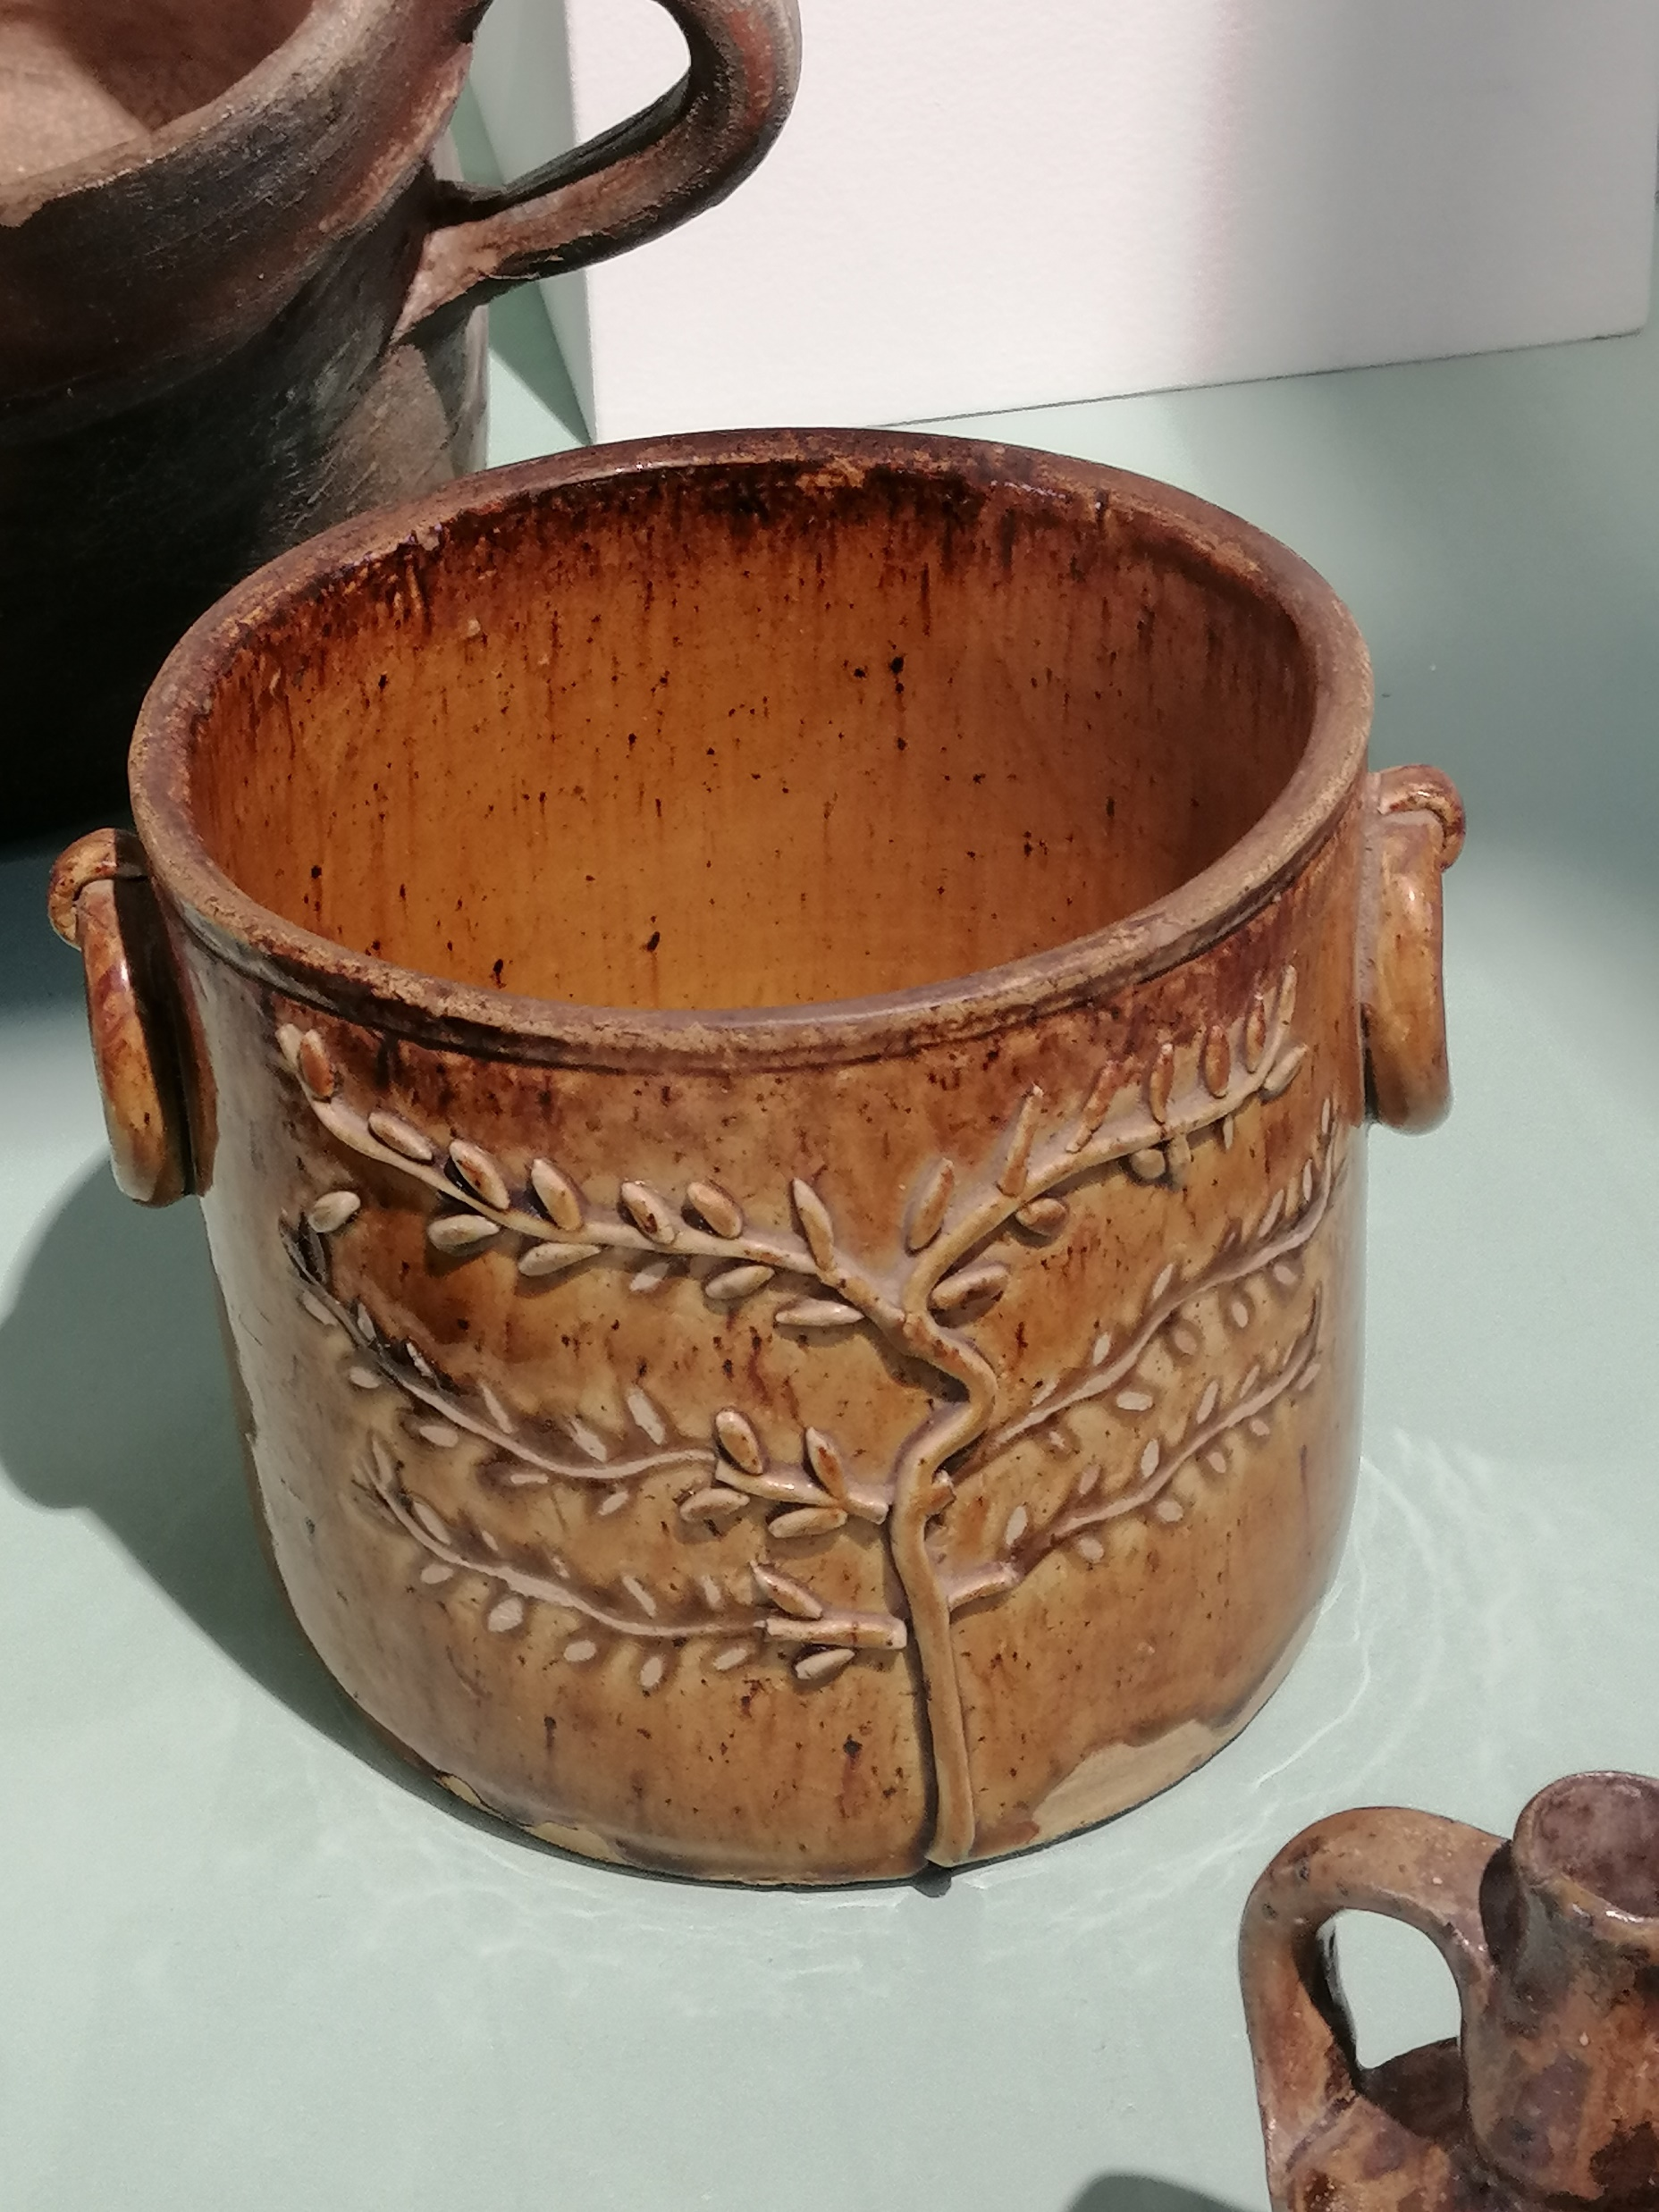
Des éléments propices à la poterie
La terre argilo-sableuse de bonne qualité, très plastique, et très pure, parfois sablonneuse, propice à la fabrication du grès.
Les bois et des forêts exploitées pour la cuisson des poteries, appelée« les Grands Feux ».
Des sables ferrugineux, et des ferriers dont on extrait par pillonnage le « laitier » pour l’émaillage des pots.
Des voies de communication.

Slide 8
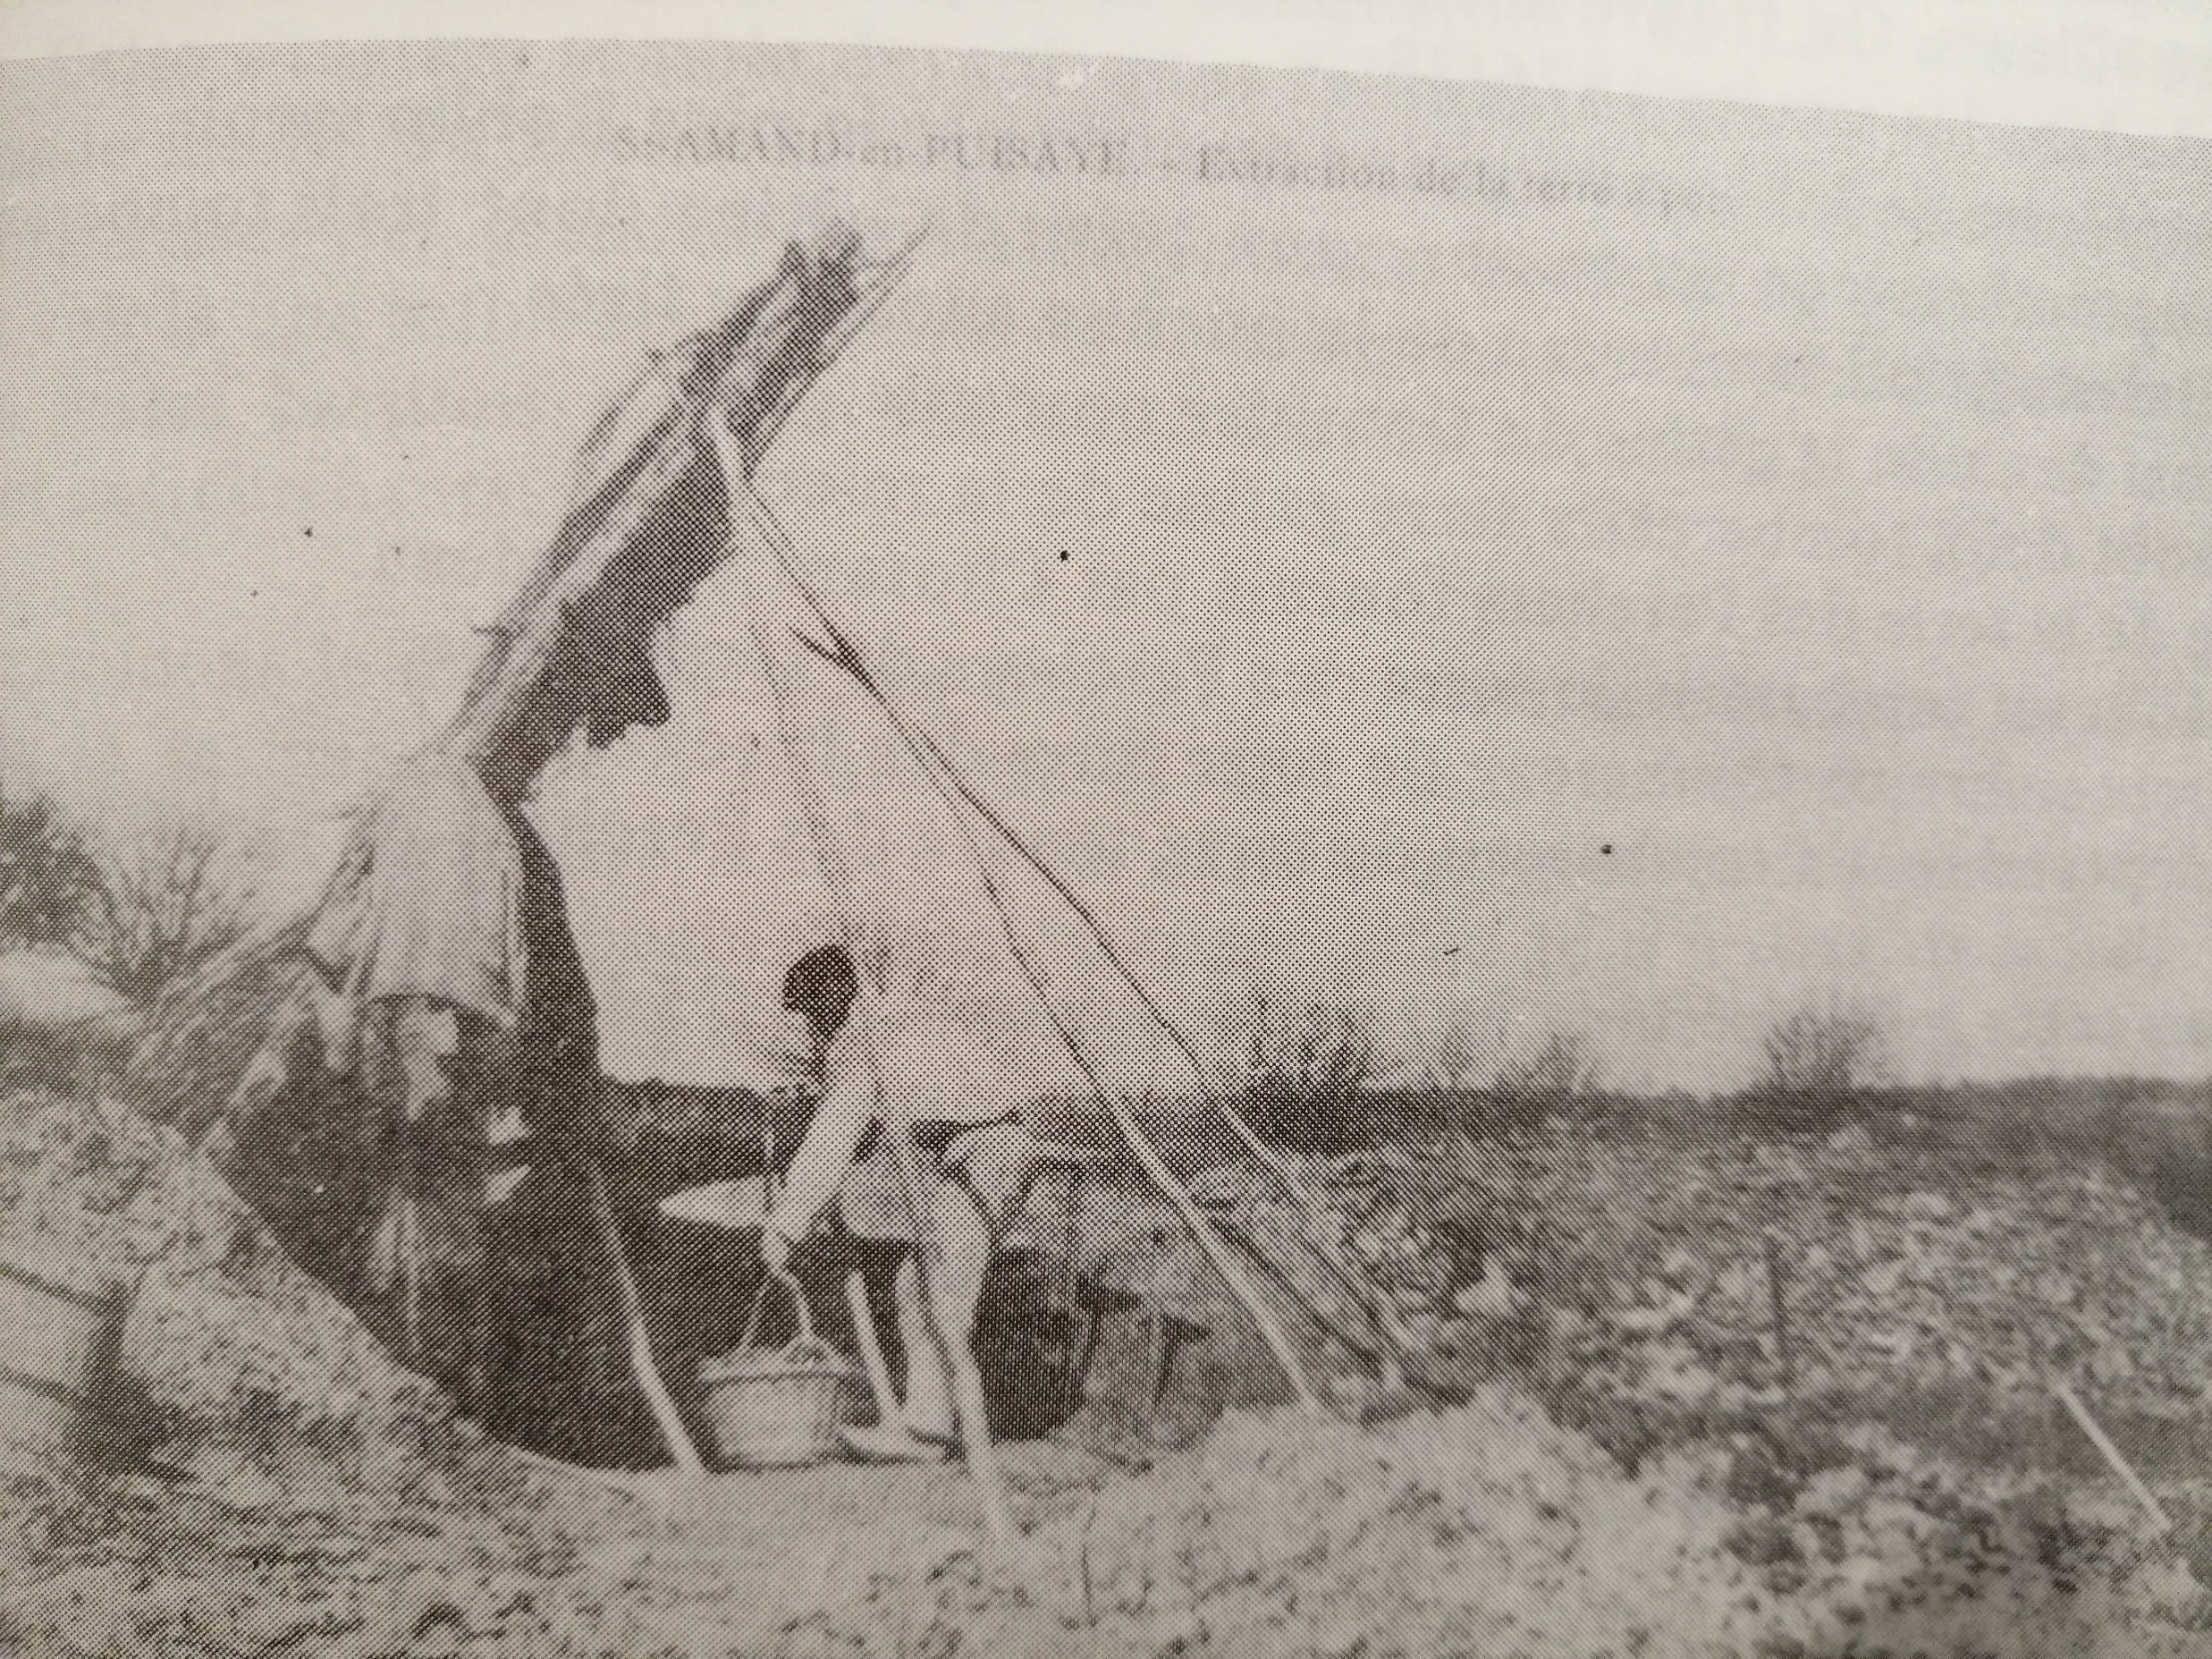
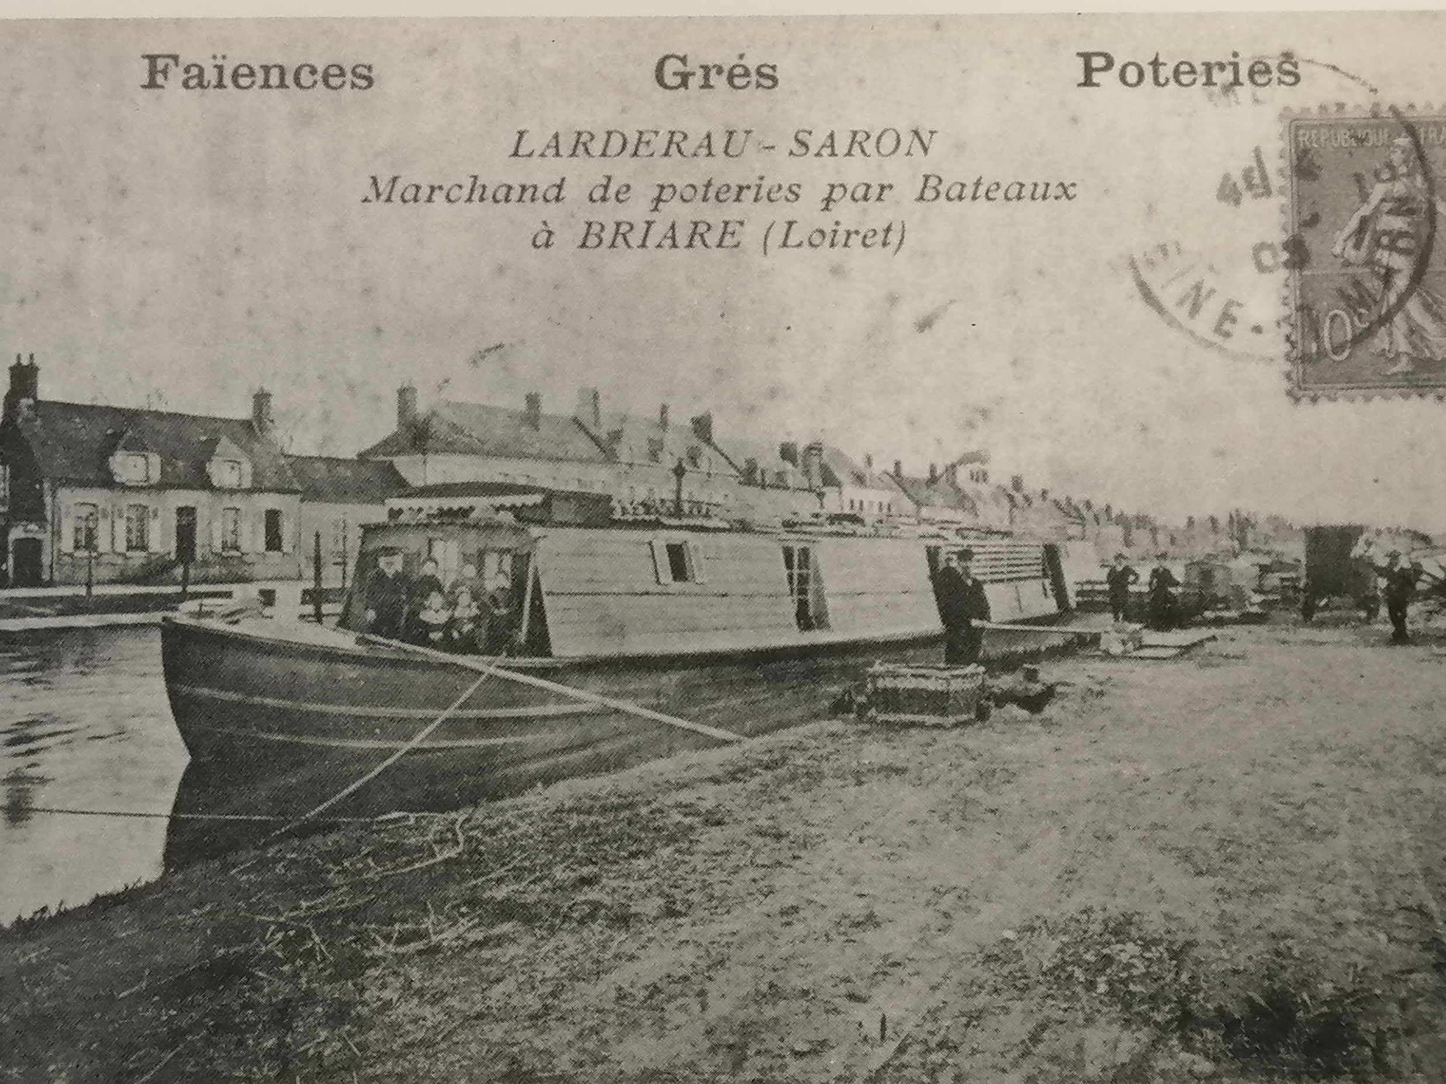
le grès
Le grès se distingue de la terre cuite poreuse , cuite à environ 600°, utilisée jusqu’alors.
Il est constitué de sable et d’argile cuits à très haute température entre 1250° et 1300° ce qui lui confère étanchéité et résistance à la chaleur .
La production est uniquement utilitaire, tournée vers le stockage et la conservation.

Slide 9
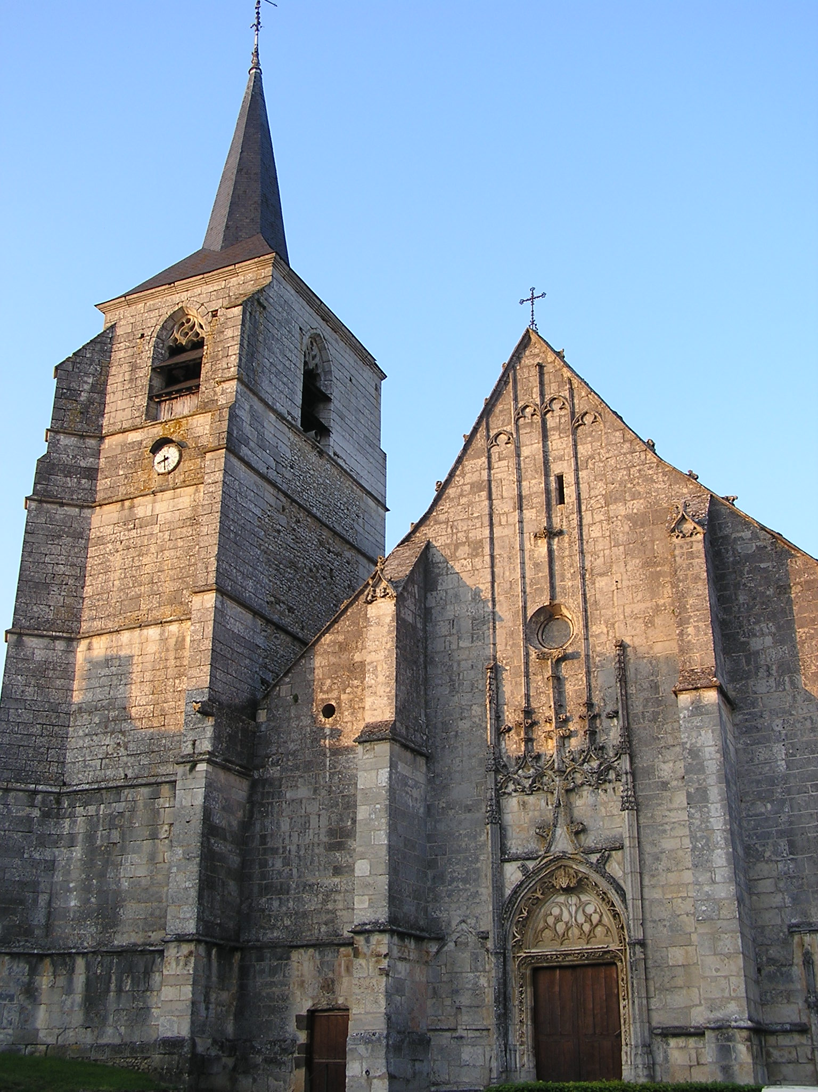
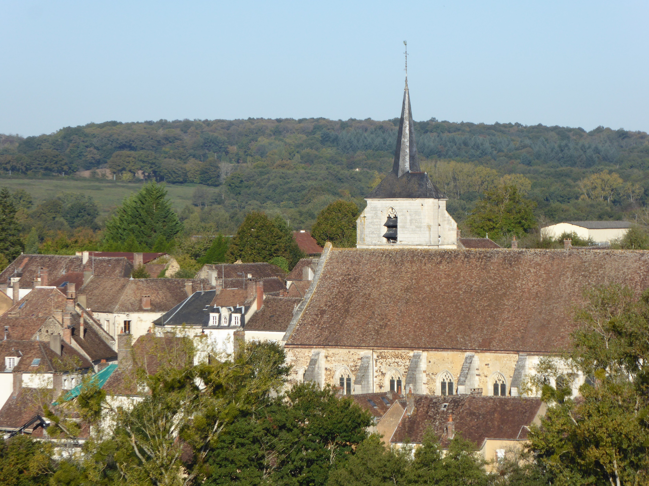
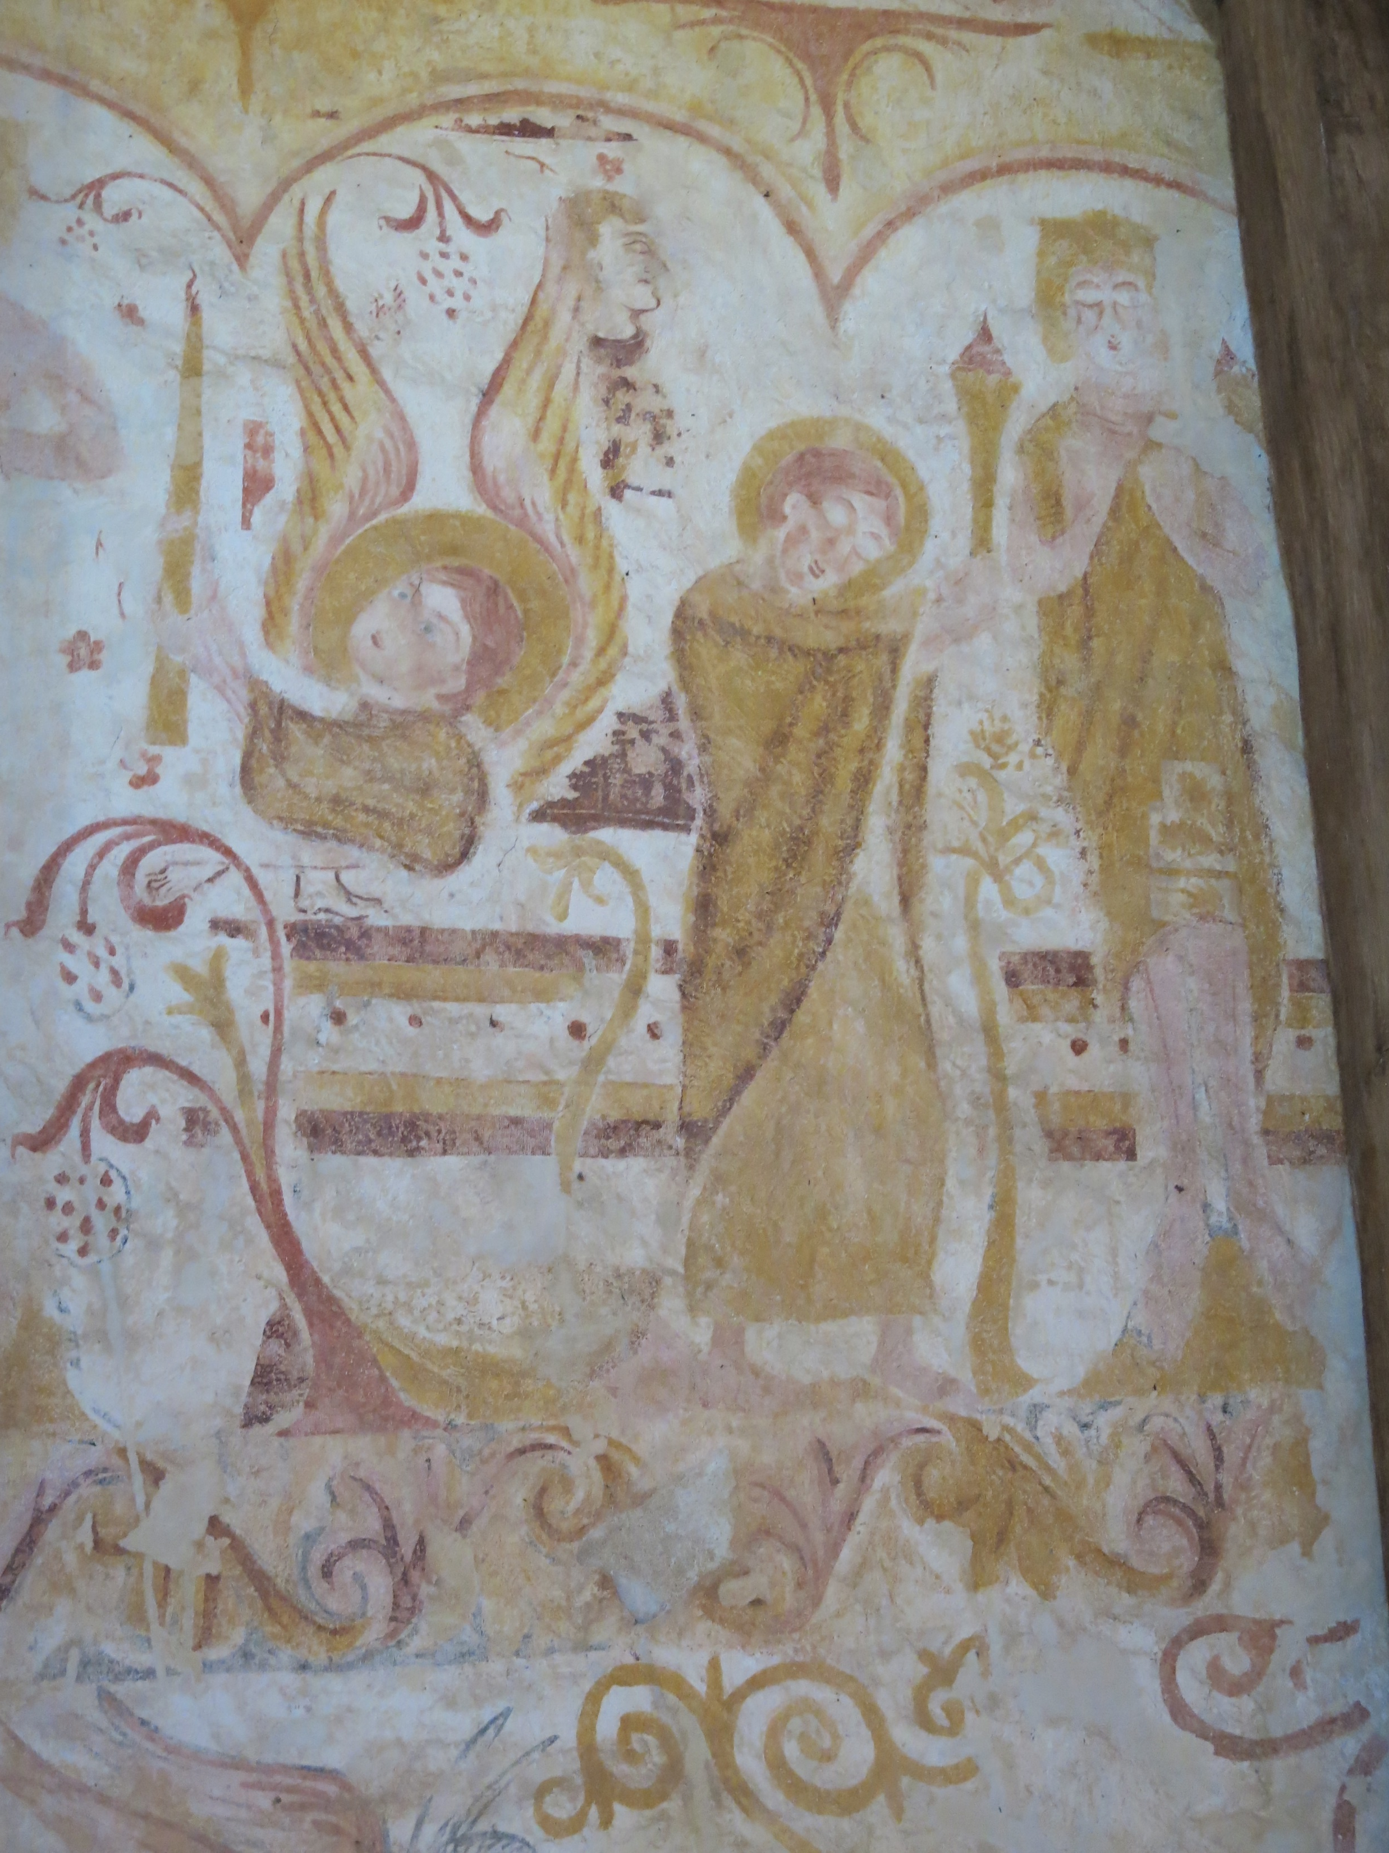
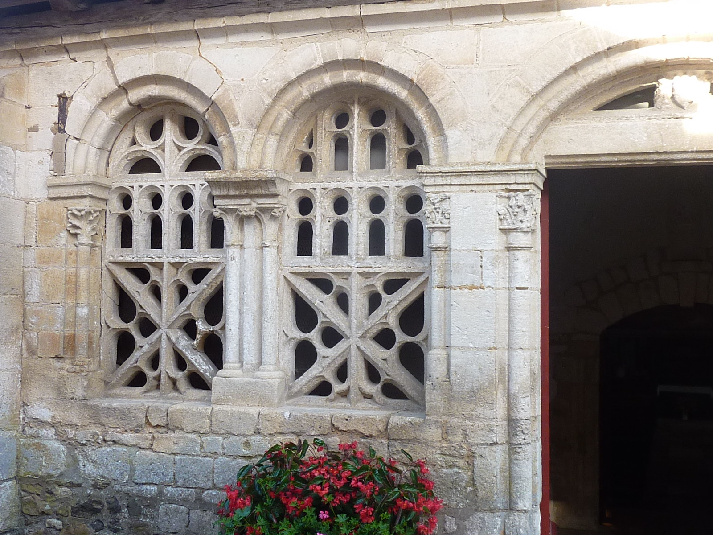
Une production industrielle
Une tradition révélée dès le début du 14ème siècle.
Une tradition héréditaire: dès le 17ème s, les grandes familles de potiers sont déjà implantées.
Parmi elles, les Cagnat sont installés à Moutiers (89), les Faule et les Normand à Saint- Amand(58) et Treigny.

Slide 10
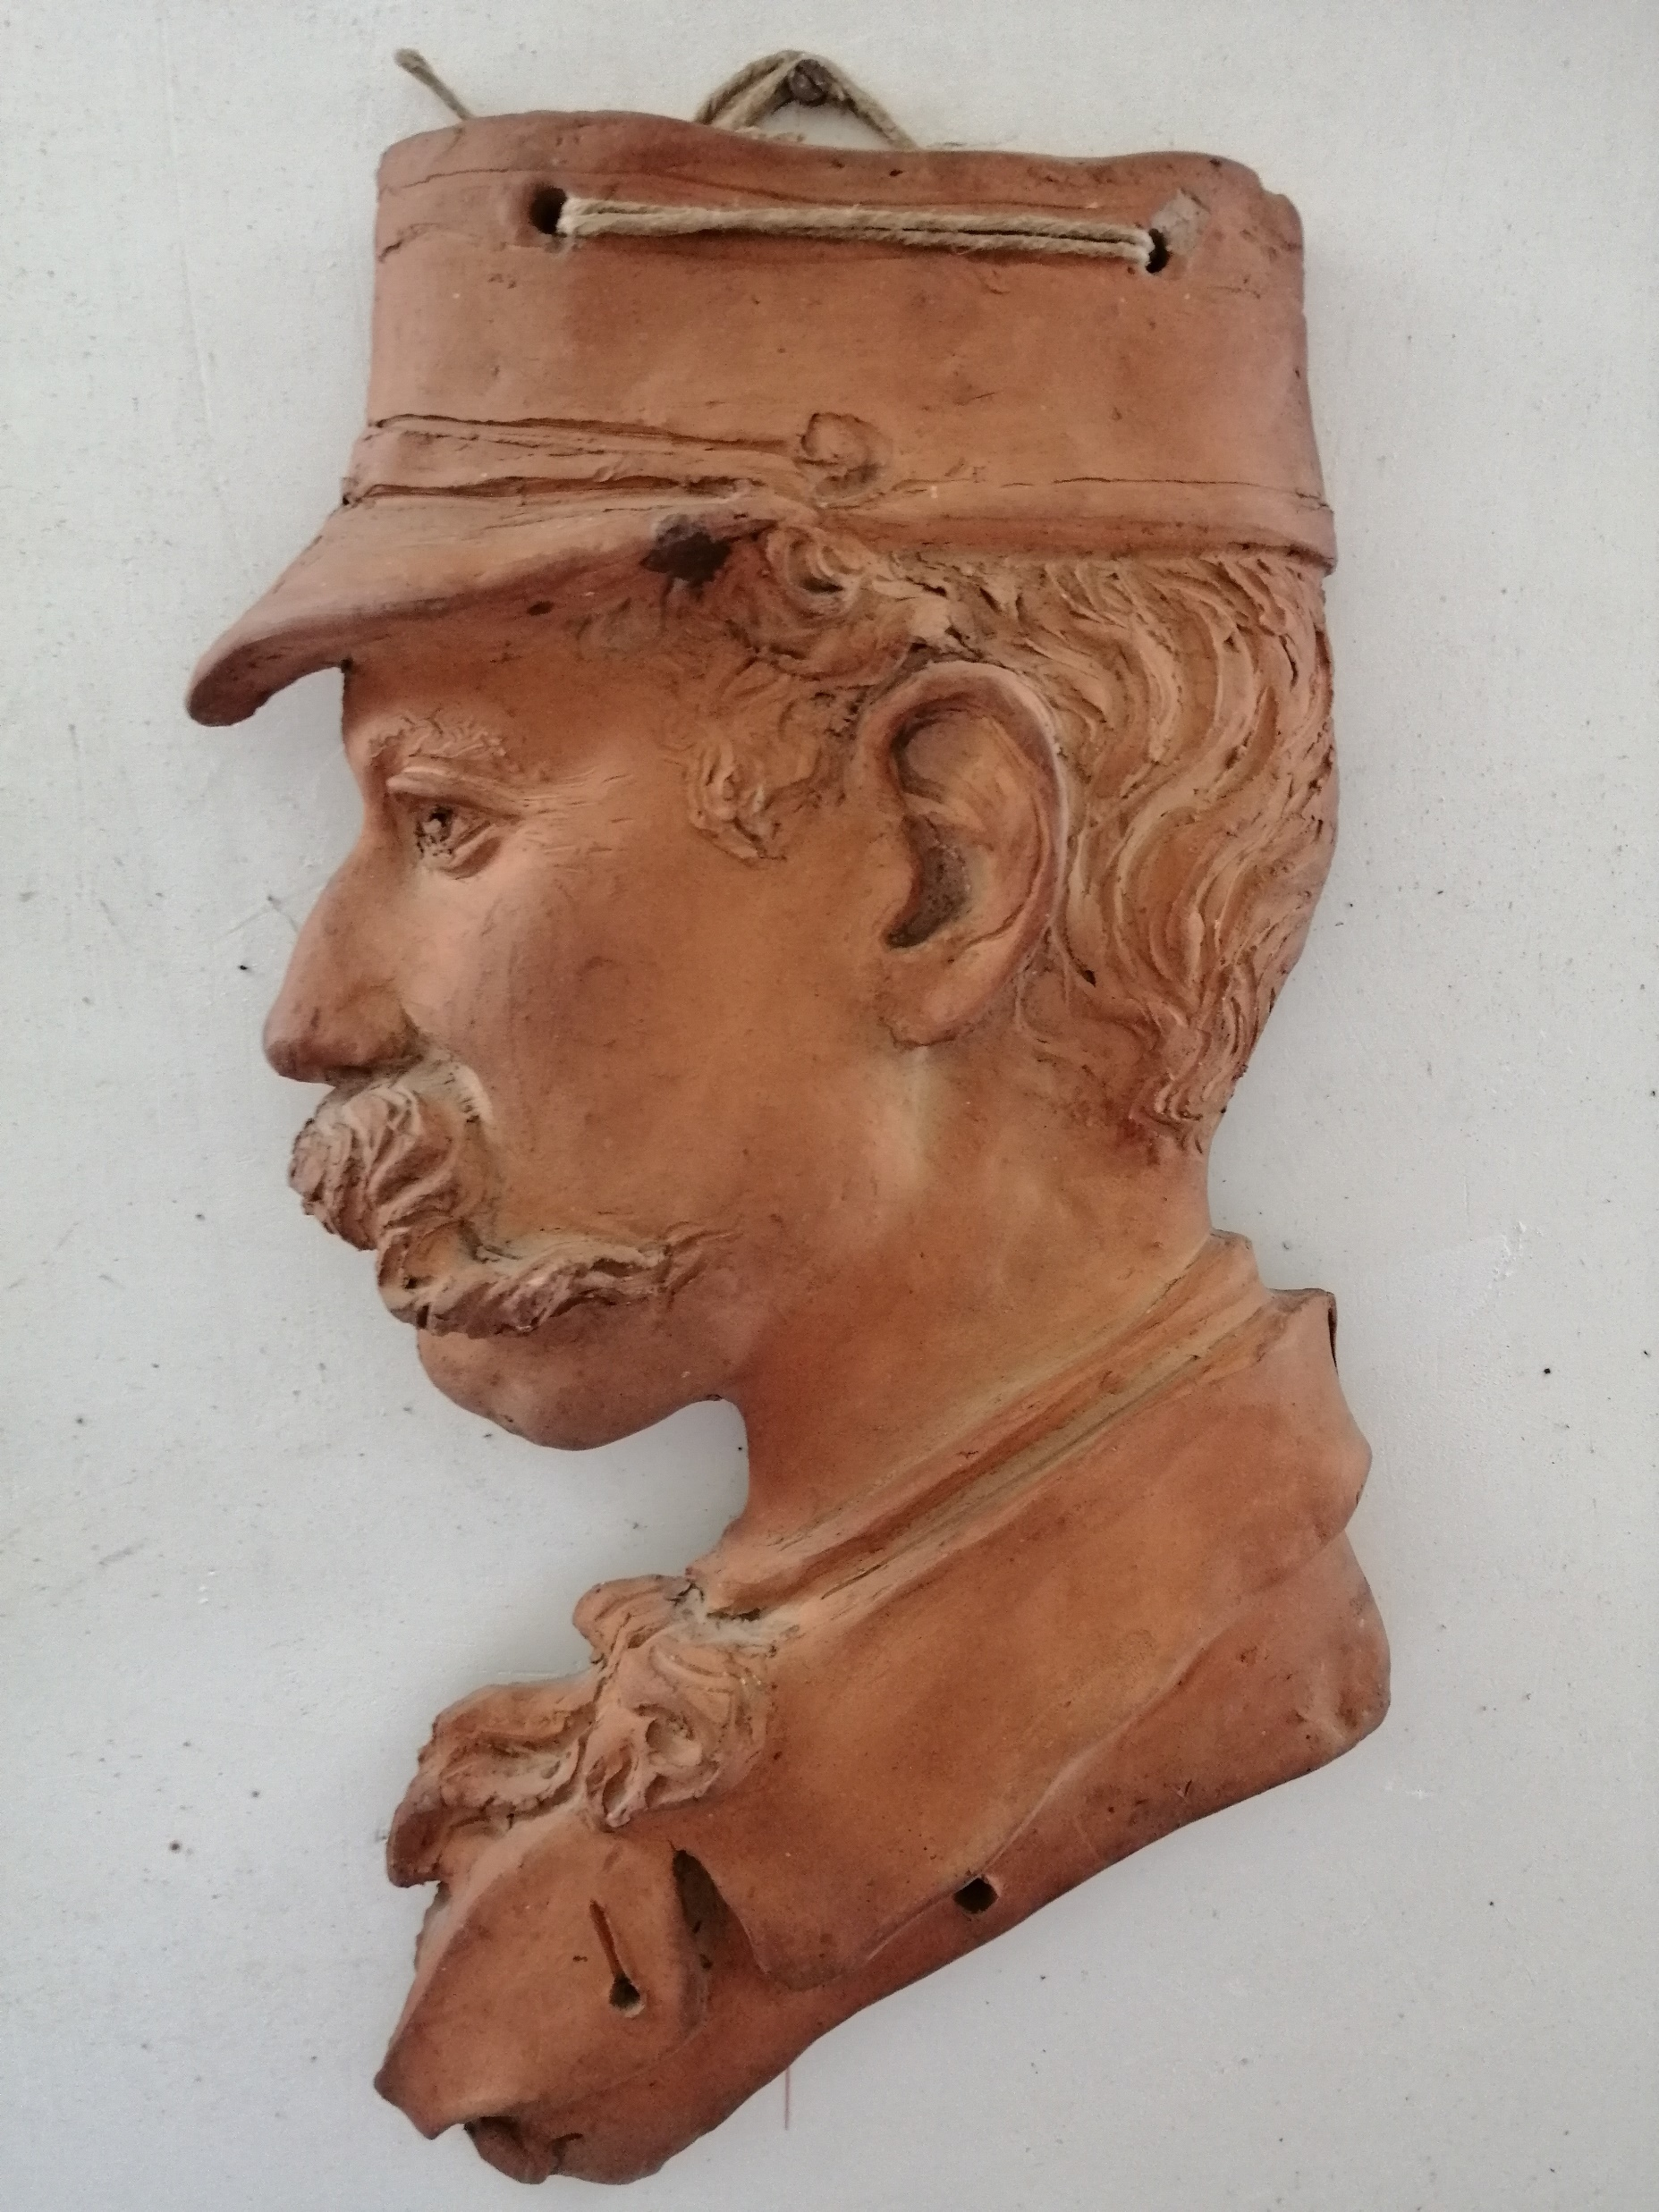
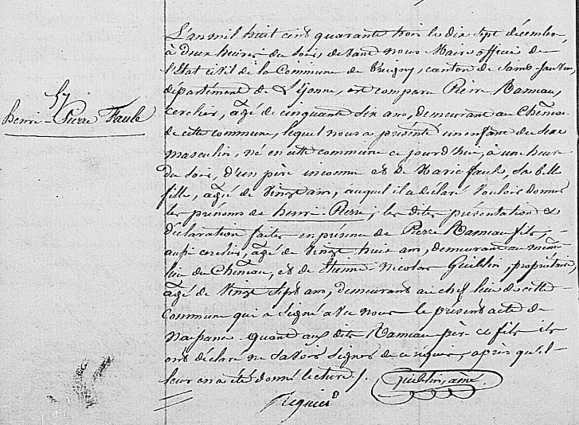
Pierre Faule 1843-1903
Pierre Henry Faule est né le 17 décembre 1843
de père inconnu. Sa mère Marie –Anne est fille de Louis Faule 1778-1824, lui-même potier.

Slide 11
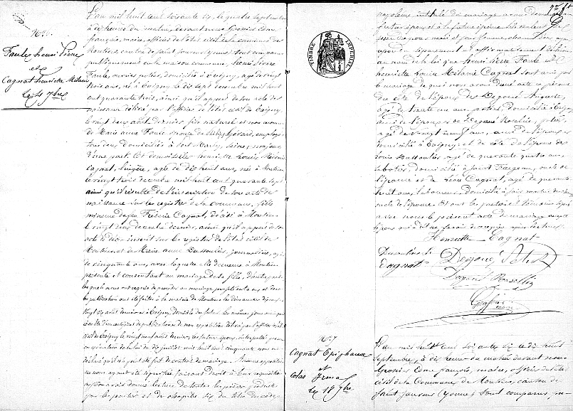
L’union de deux dynasties potières
Pierre FAULE se marie le 4 septembre 1866 , à Moutiers , avec Mélanie Henriette CAGNAT, 18 ans, fille de Jean baptiste Frédéric CAGNAT, potier à Moutiers.
Il est alors ouvrier- potier et déclare ne pas savoir signer .
Ses 2 témoins sont patrons – potiers au Chesneau à Treigny, les frère DEGOUE.

Slide 12
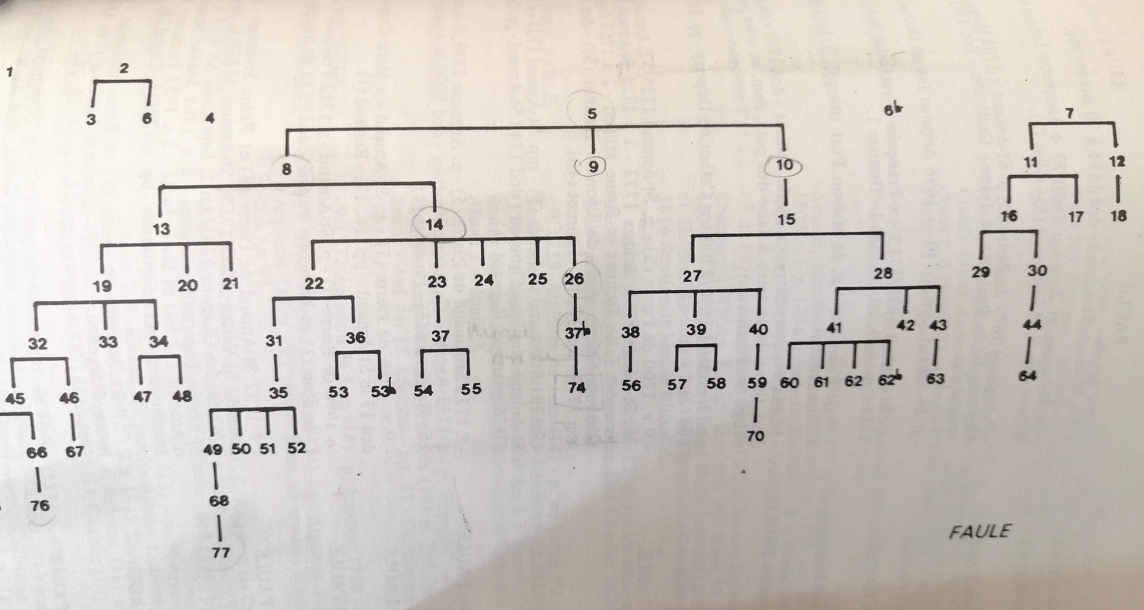
Les dynasties potières
1 Cagnat Anthouème vers 1600 -vers 1645 potier à Moutiers 2 Faule Pierre v,1624-1694 potier à St Amand
Cagnat Jehan 1615-1675 potier à Moutiers 5 Faule Pierre v, 1670-1713 potier St Amand/
Cagnat Louis 1668-1713 Potier Moutiers /Treigny 8 Faule Pierre v 1700/1773 potier St Amand/Argenou/St Vérain
Cagnat Jean 1763/1820 potier Le cardeux/la Bâtisse Moutiers 14 Faule Jean 1734-1788potier à Argenou
38 Jean Baptiste Cagnat 1787/1852 potier Le cardeux/la Bâtisse Moutiers 26 Faule Louis 1778-1824 potier Argenou/Moutiers
43 JB Frédéric Cagnat gnat 1816-1865 potier Moutiers père de Mélanie 37b Faule Marie-Anne 1822-? Anseuse
Leon Lazare Cagnat 1845-? Frère de Mélanie 74 Faule Pierre Henry 1843-1903 époux de Mélanie
50 Alexandre Cagnat 1859-ap1921 77 Roger Faule 1896-1946 /Bitry
51 Louis Cagnat 1888-1977 La Bâtisse/Moutiers

Slide 13
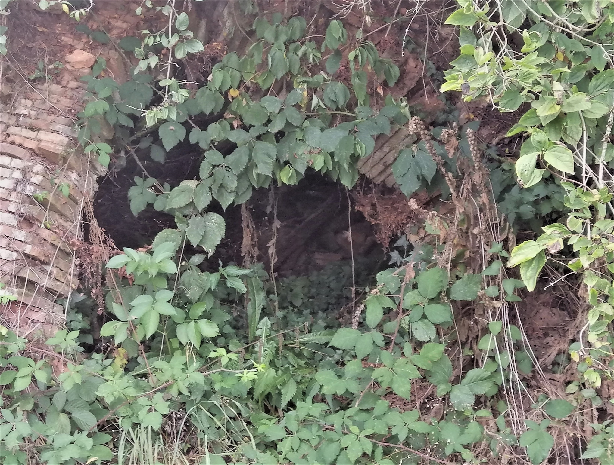
Pierre Faule à la Marcinerie à TREIGNY
En 1872 lors du recensement de Treigny, il est patron-potier au lieu dit la Marcinerie. Il a comme ouvrier, Etienne CAGNAT, 17 ans, cousin germain de sa femme.
Ce qu’il reste à ce jour du four de la Marcinerie à Treigny, probablement détruit lors d’un Grand Feu vers 1874, puis reconstruit… photo été 2023
Extrait recensement Treigny 1872

Slide 14
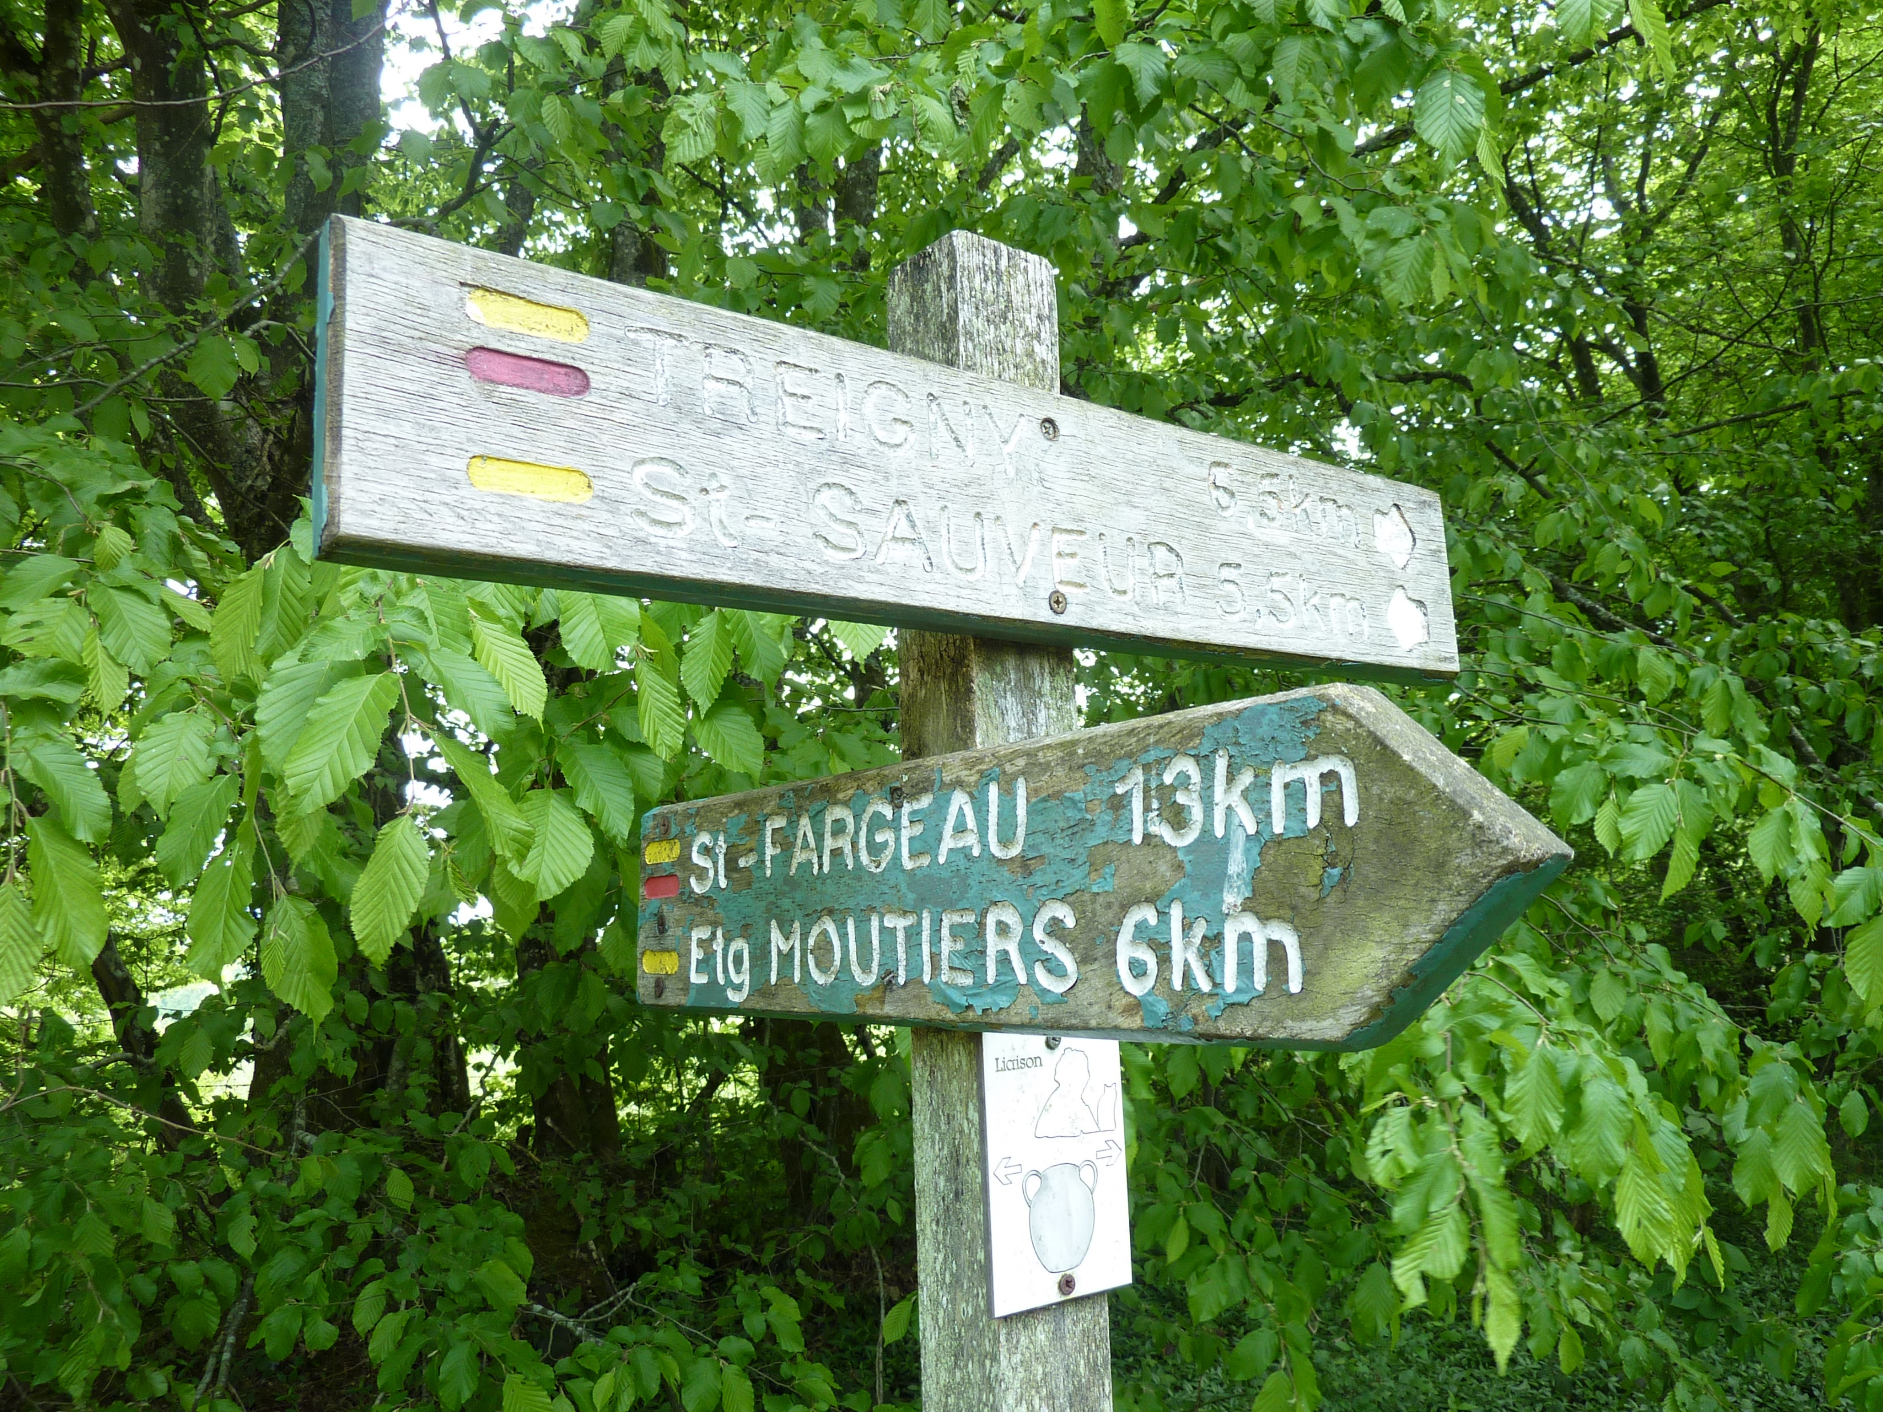
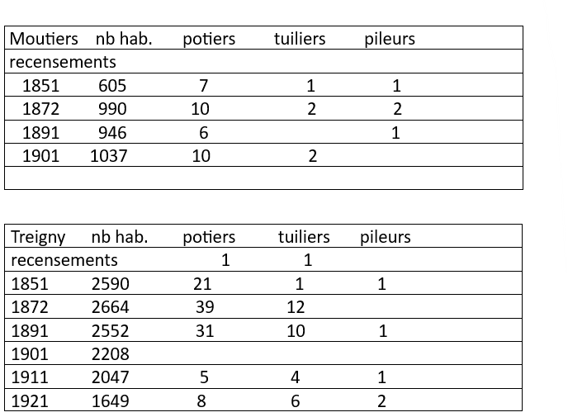
Une belle communauté

Slide 15
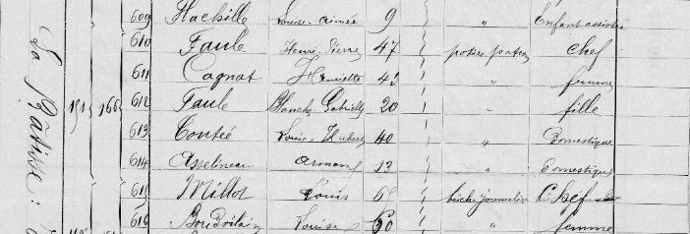
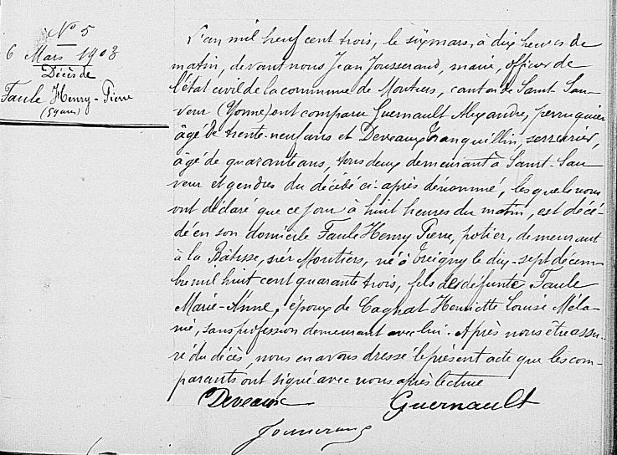
La Bâtisse à Moutiers de Pierre FAULE à nos jours
Pierre Henry Faule s’installe à La Bâtisse à Moutiers avant 1891; il a alors 47 ans. Il y sera patron potier jusqu’à son décès, en 1903 à l’âge de 61 ans.
Recensement de Moutiers 1891 extrait
Recensement de Moutiers 1901 extrait

Slide 16
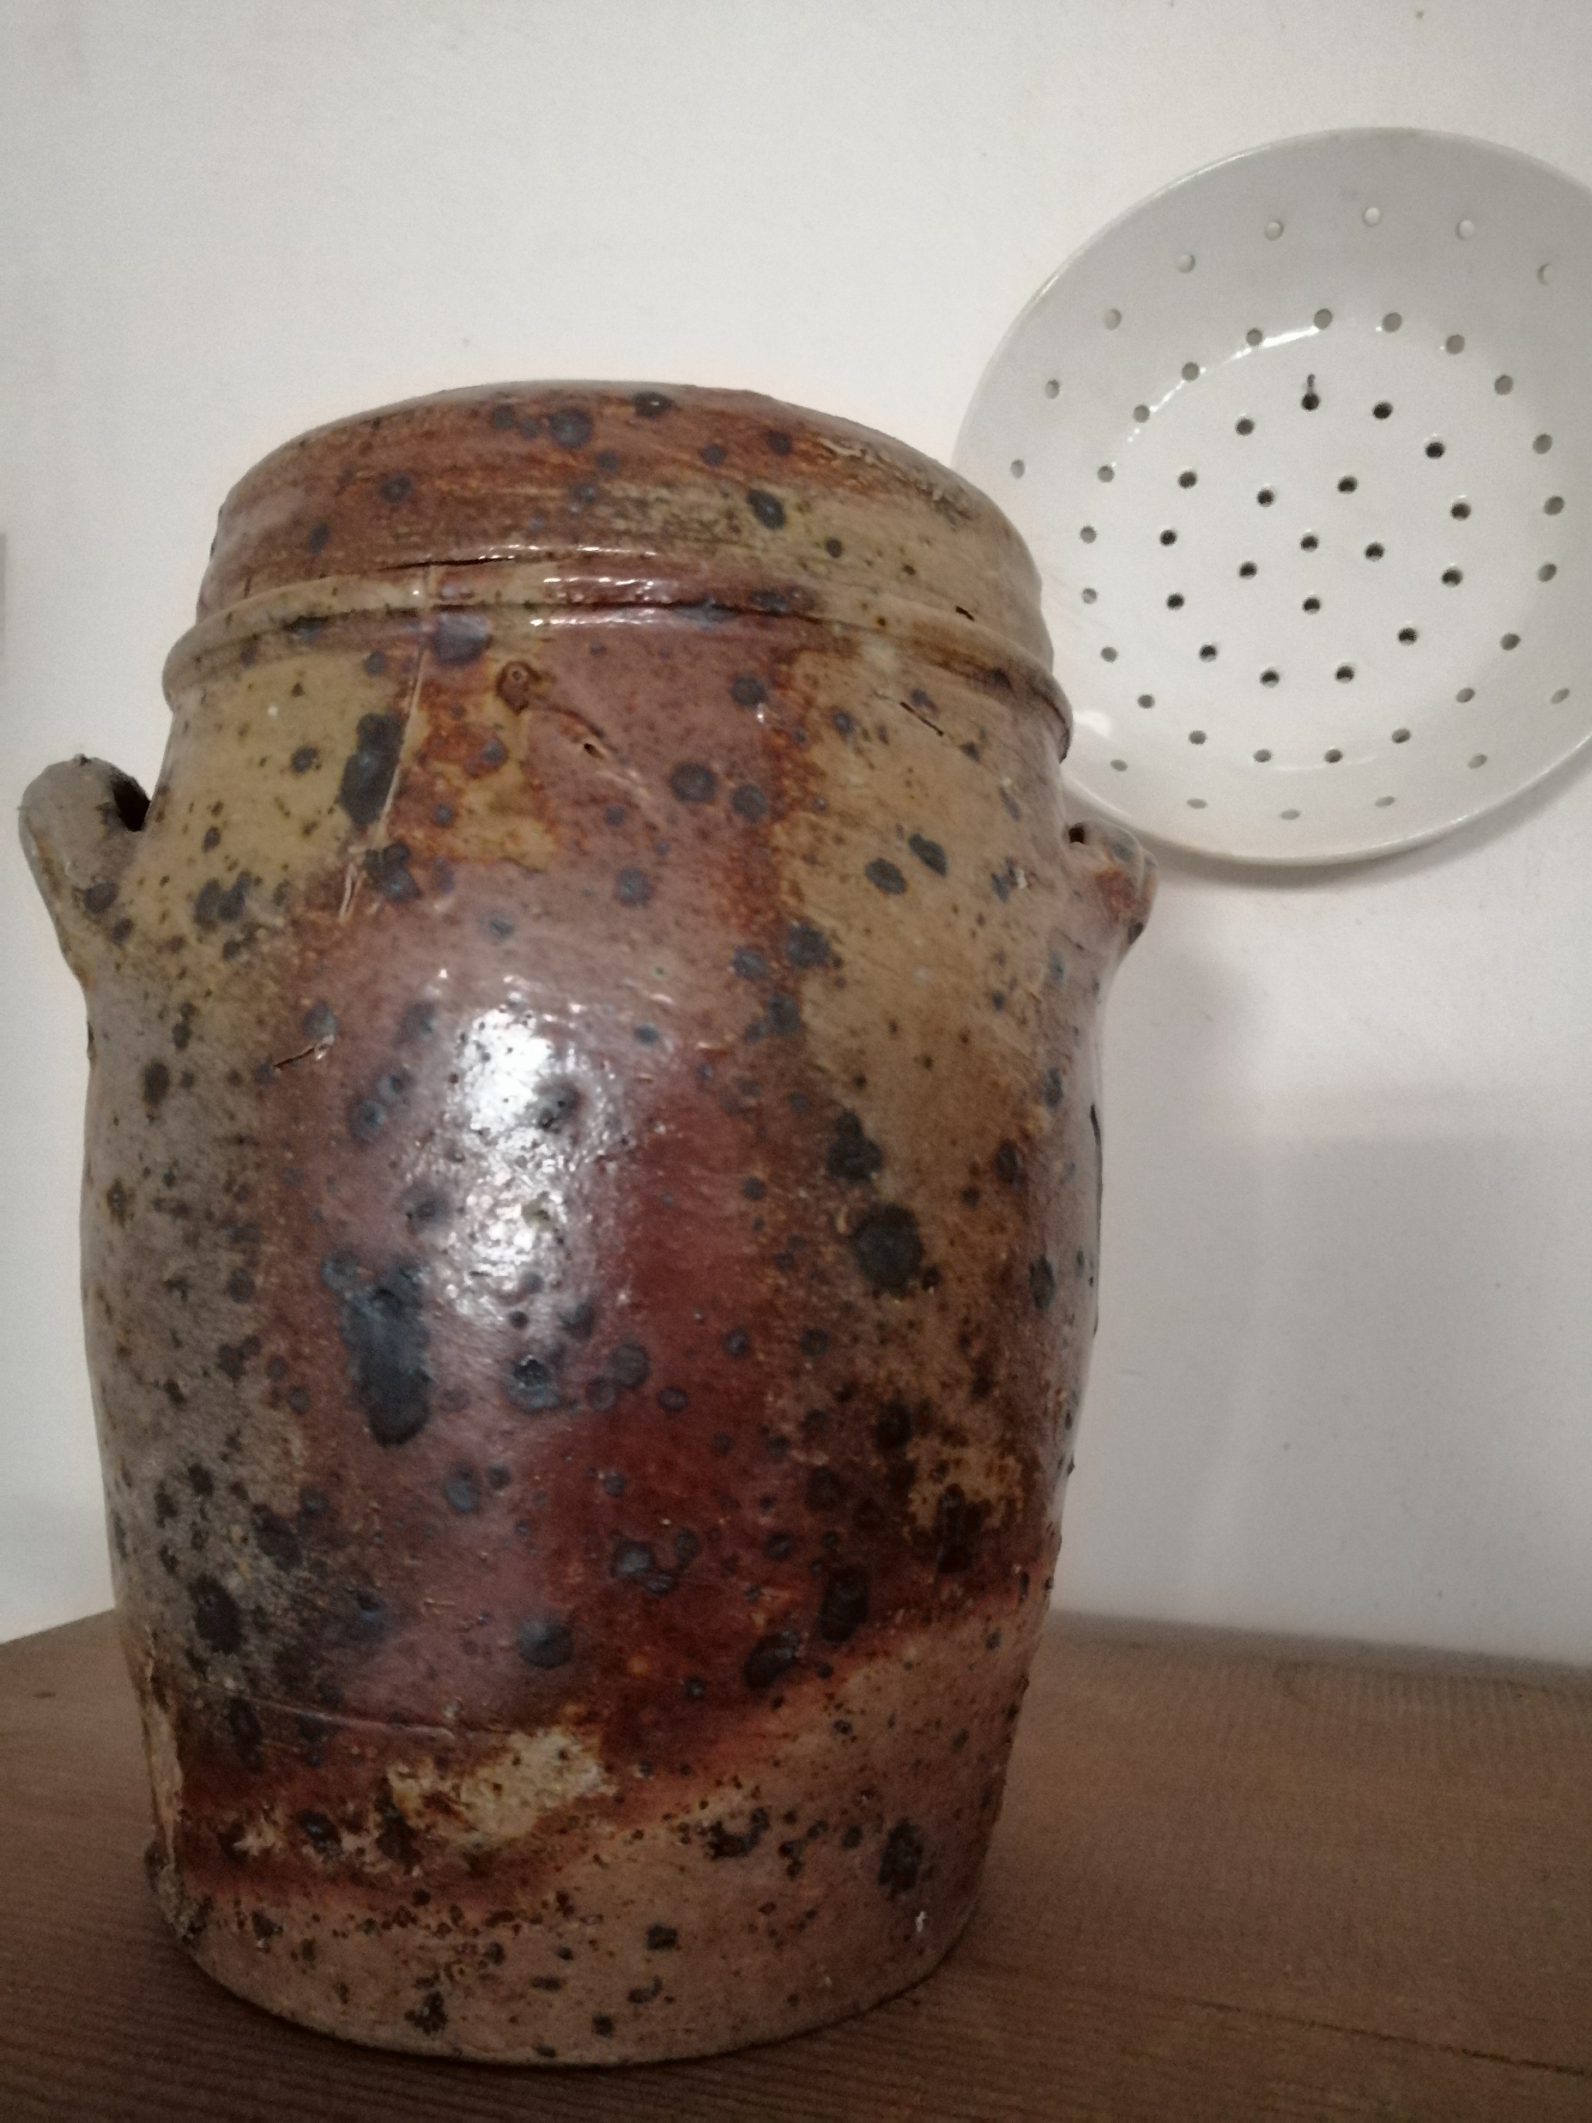
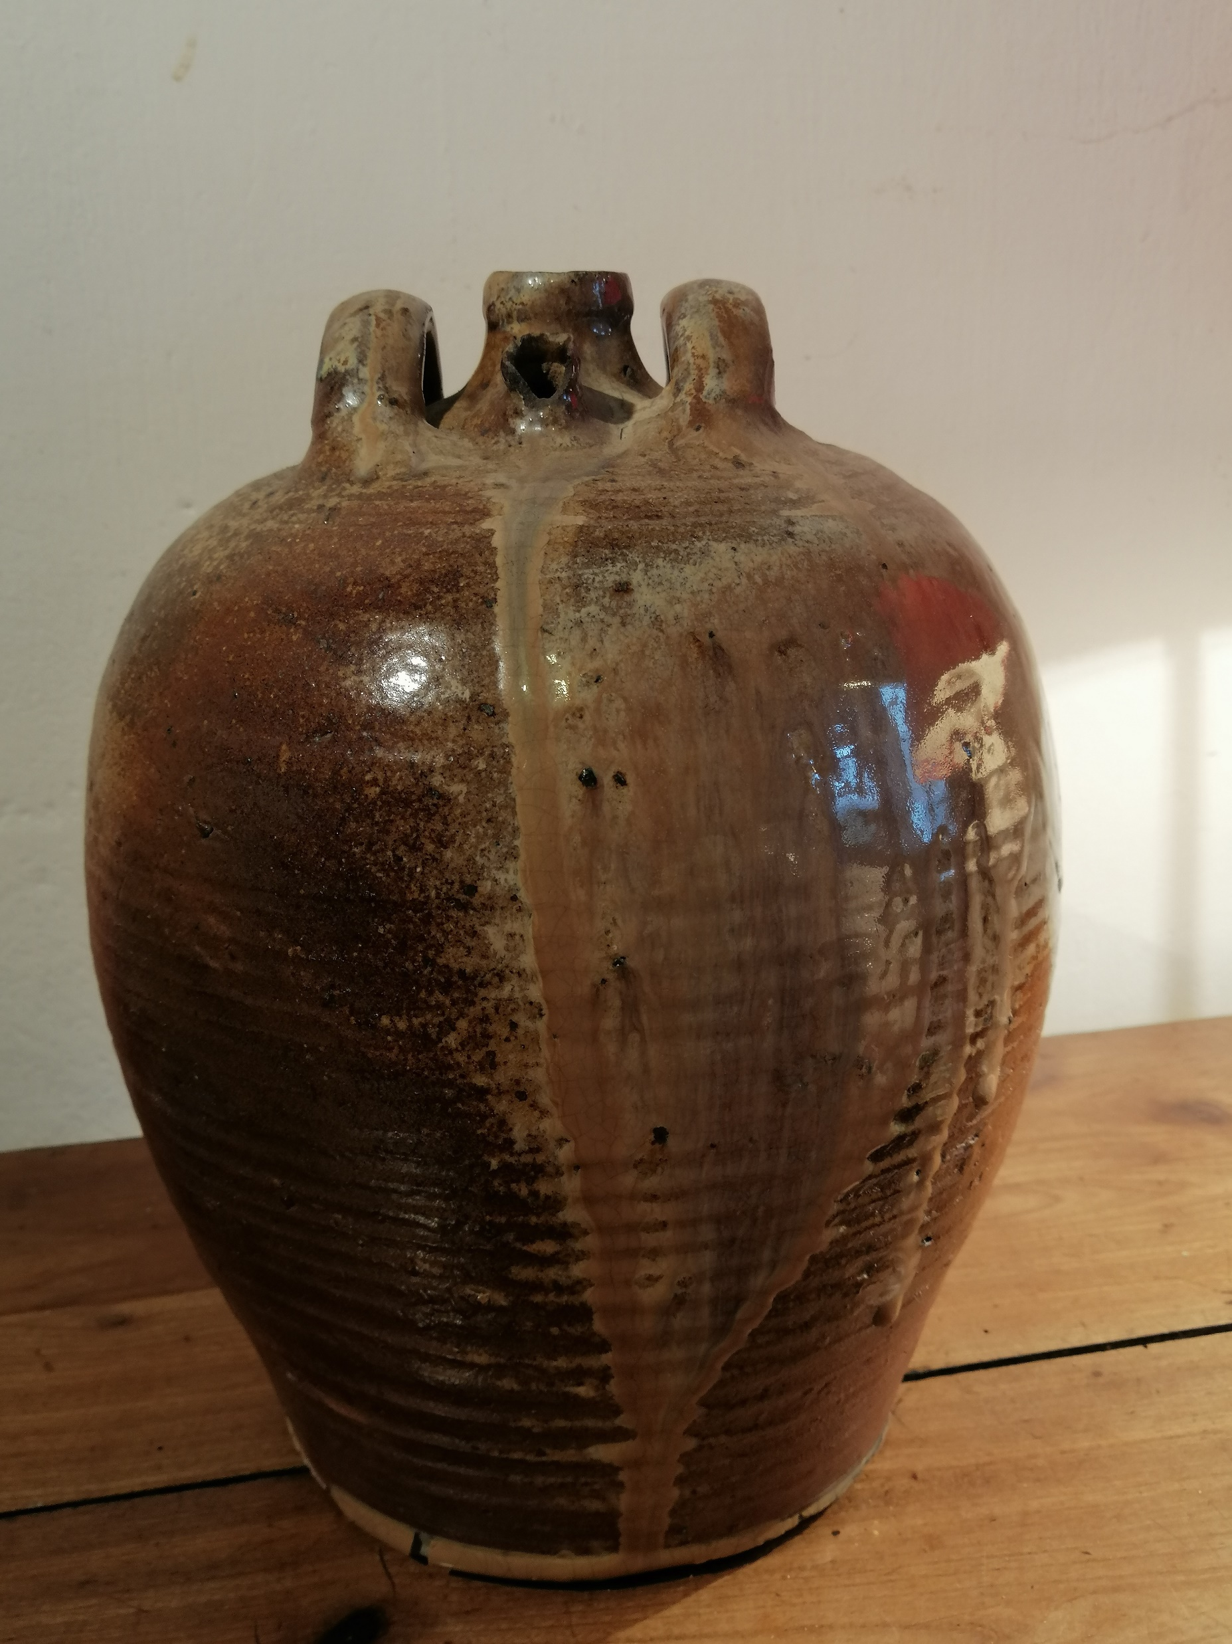
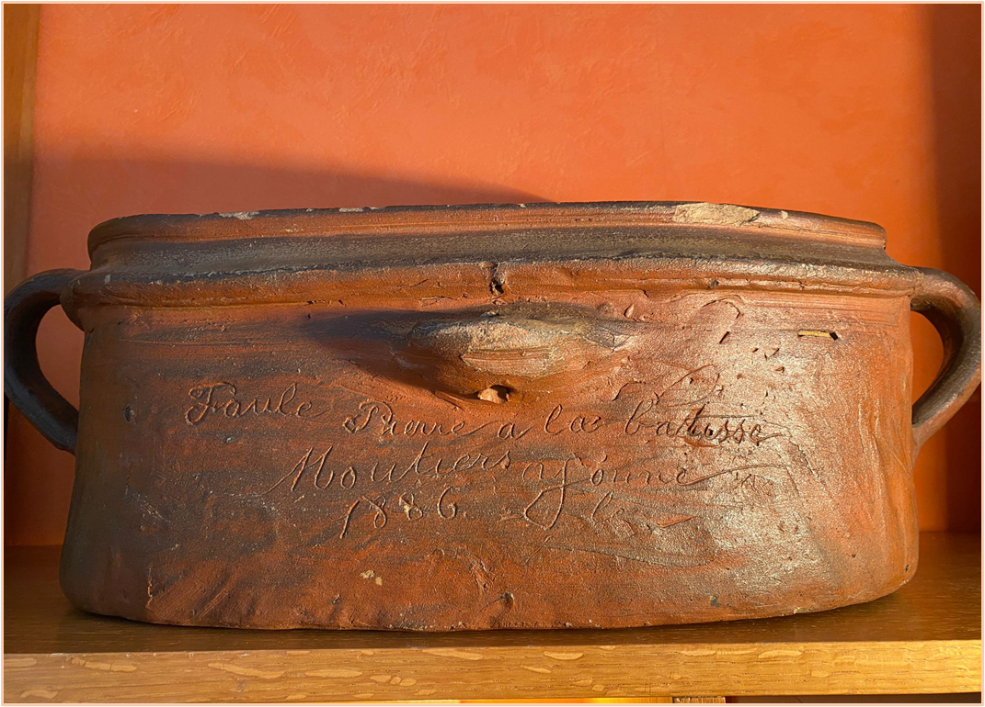
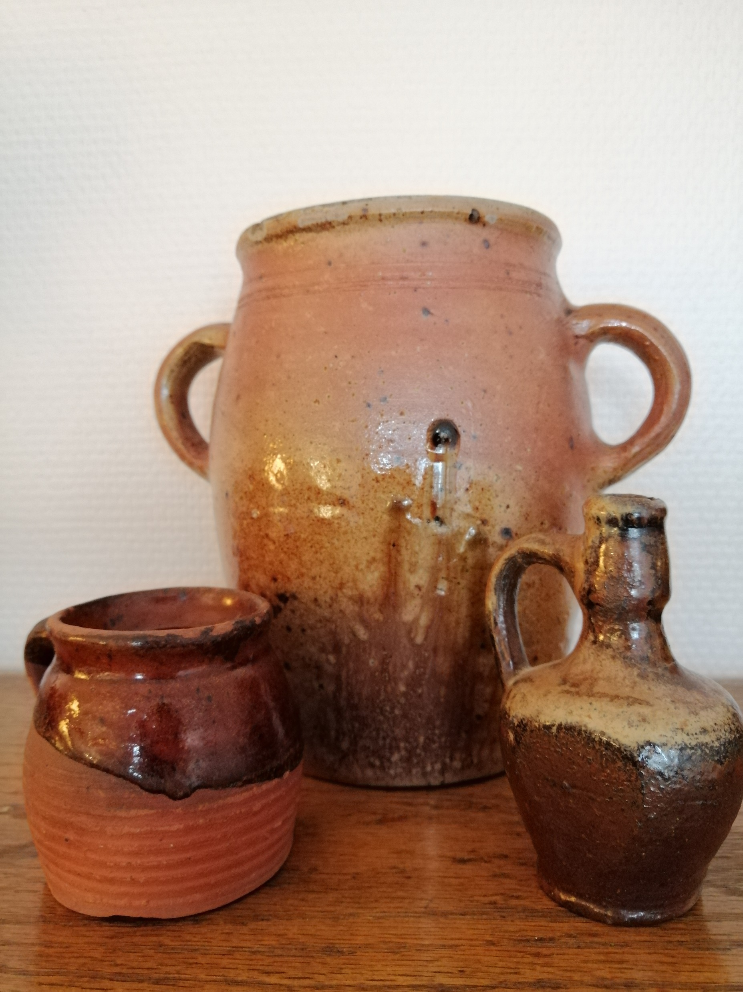
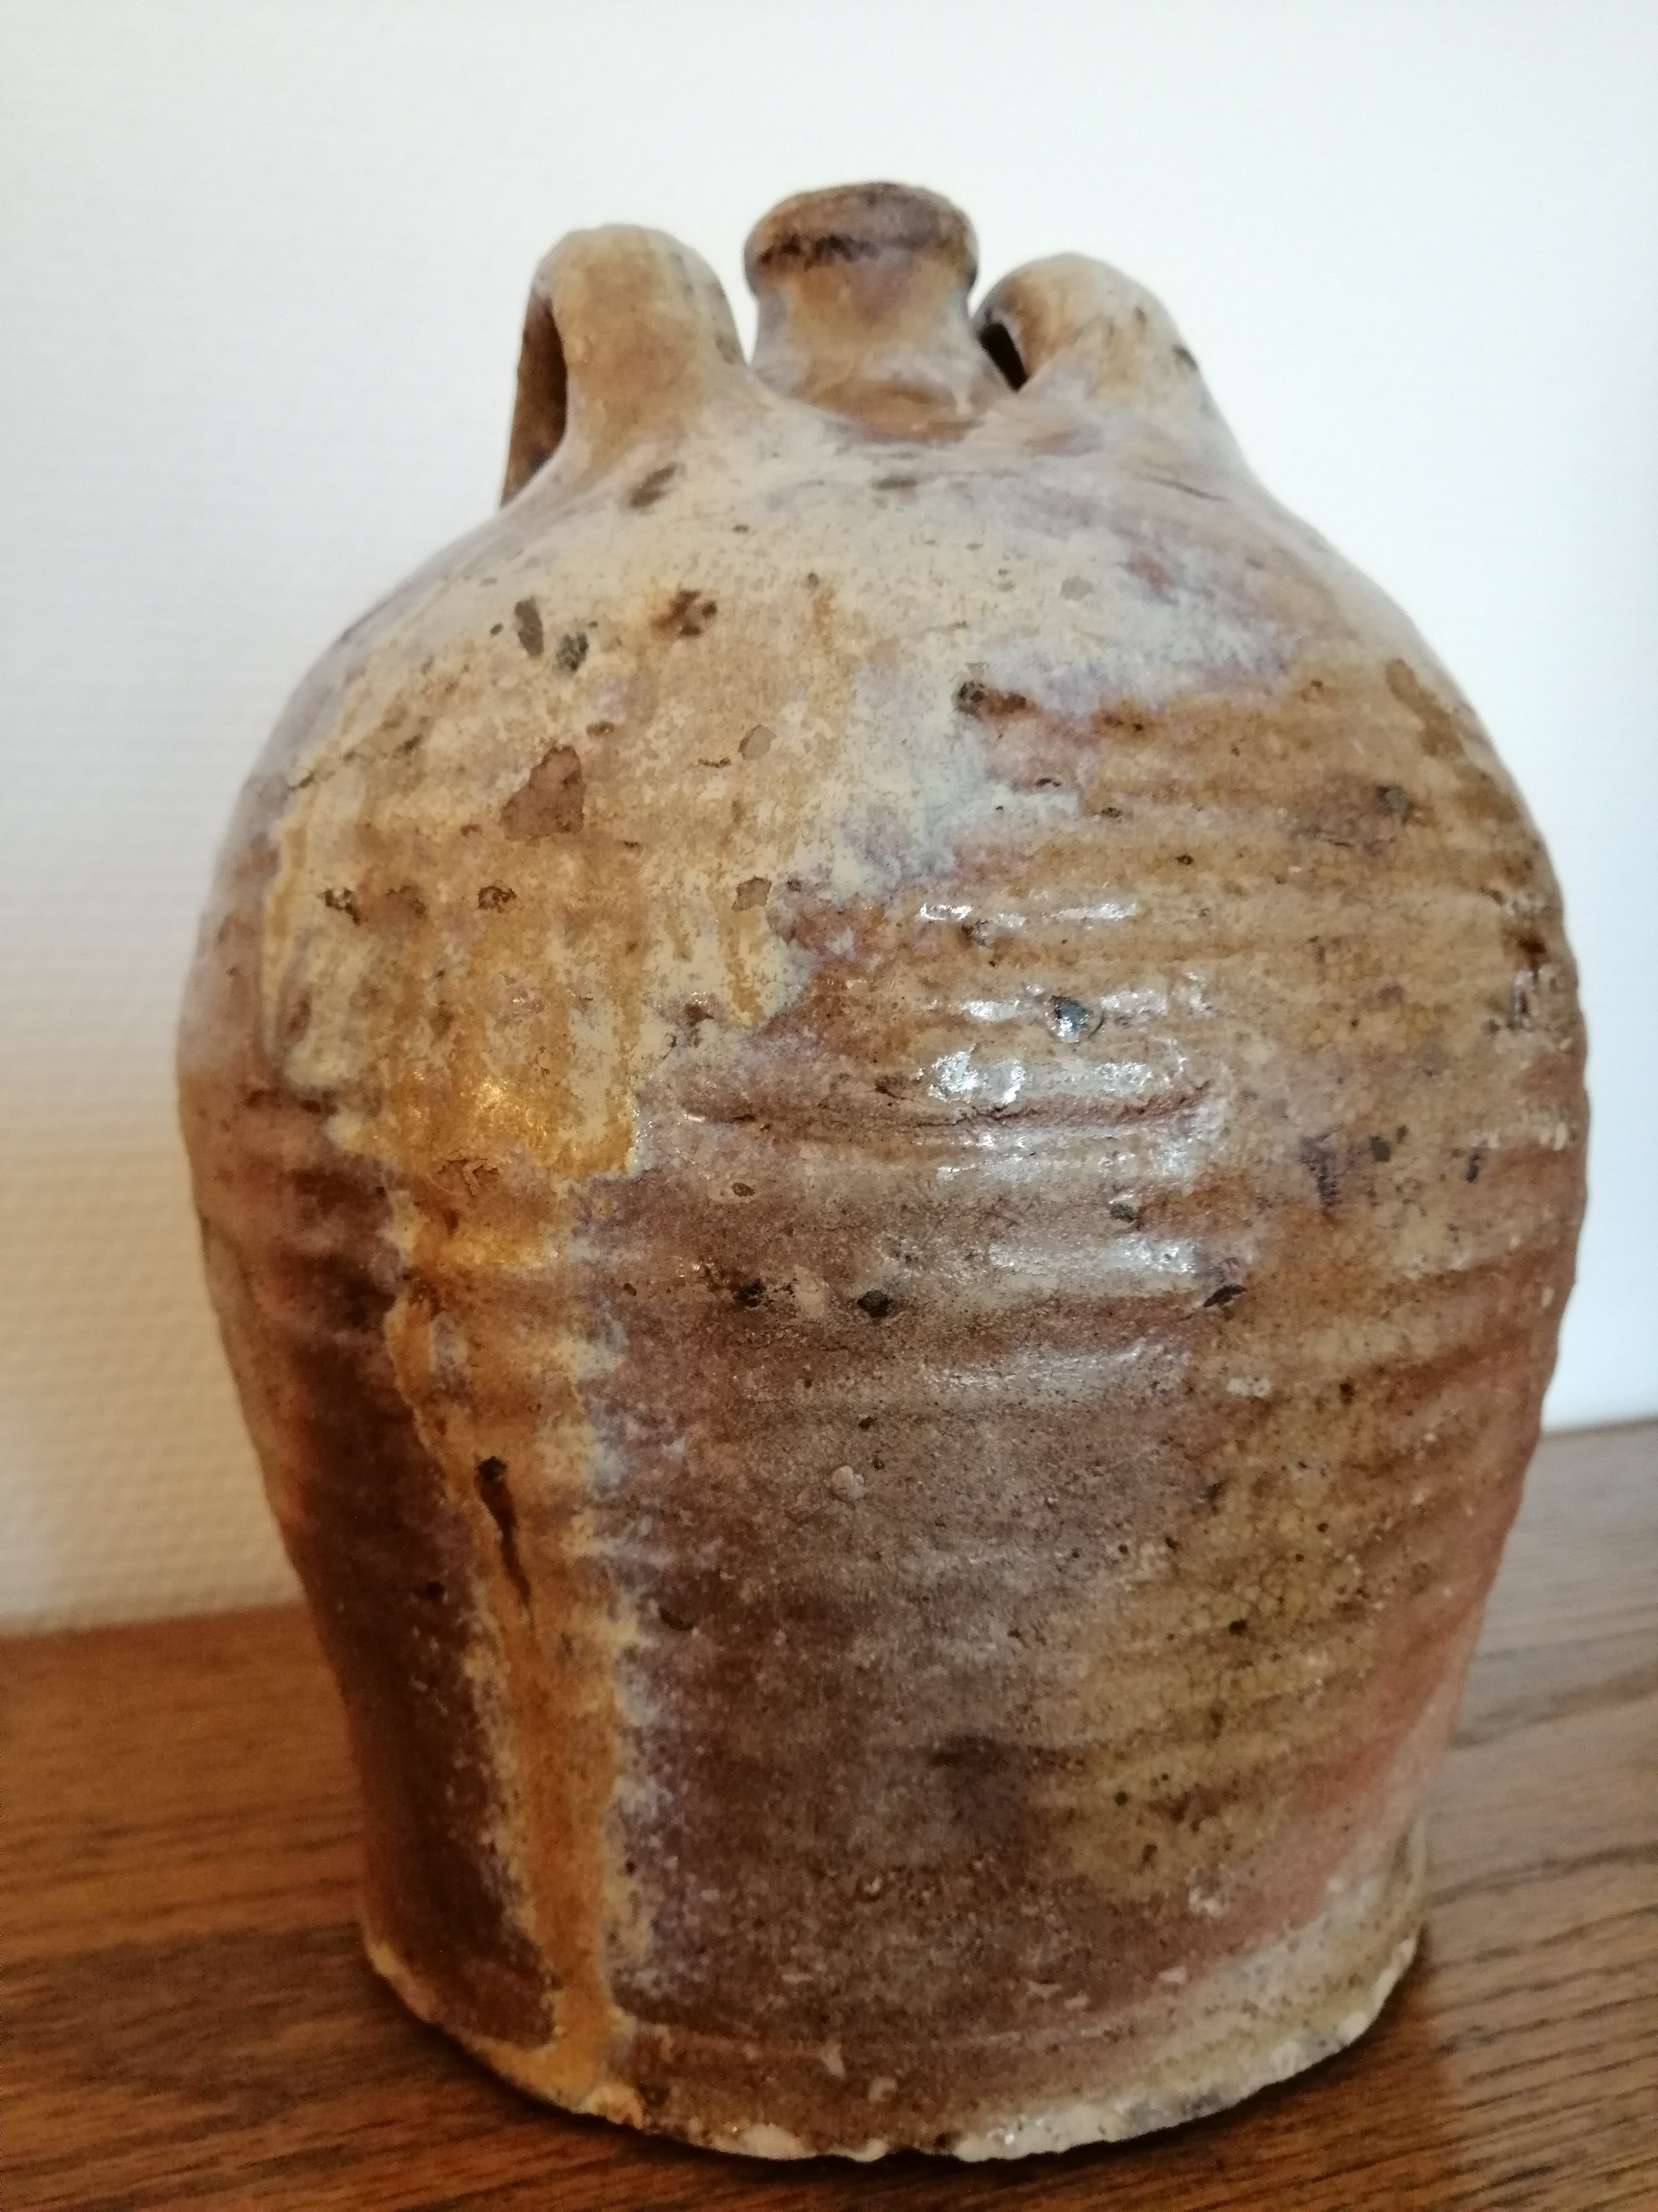
Faule Pierre à la Batisse Moutiers Yonne 1886
Quelqes héritages…

Slide 17
Les grands feux
Ces fours sont appelés « grands fours couchés »
Les fours font de 30 à 50 m3
Celui de La Bâtisse à Moutiers date de 1787 et a une capacité de 75 m3
La cuisson dure de 5 à 8 jours, elle nécessite environ 50 stères de bois et 3 à 4000 fagots.
Les pièces sont réparties sur une dizaine de zones différentes en fonction de la température du four.
La cuisson se fait à 1280°
On peut enfourner environ 5000 pièces
Le défournement a lieu environ 8 jours.
Le résultat est toujours incertain.
La dernière grande cuisson de ce type a eu lieu en 2003 à St-Amand dans le four Jeanneney et a fait l’objet d’un film.
Four de la Bâtisse à Moutiers

Slide 18
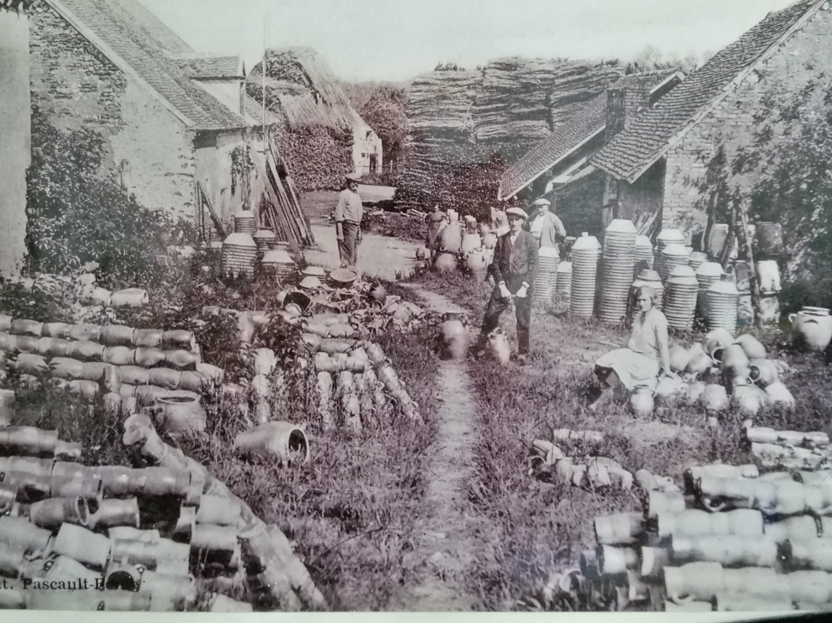
Une production industrielle non mécanisée

Slide 19
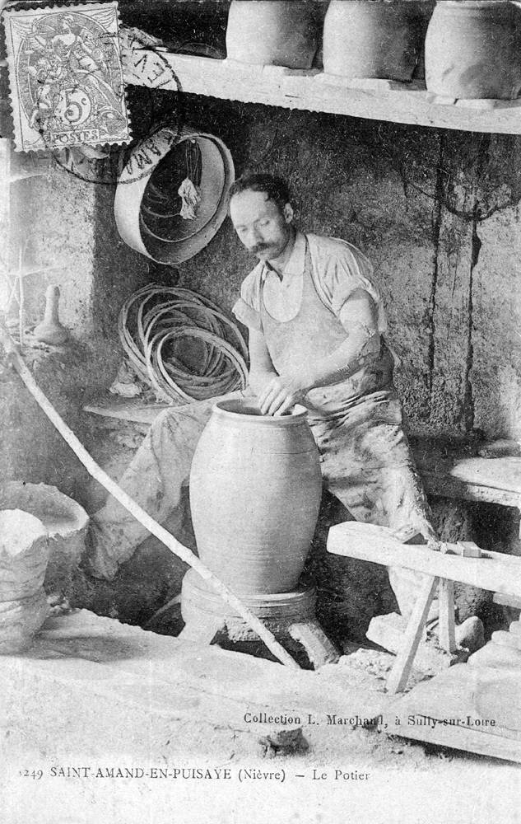
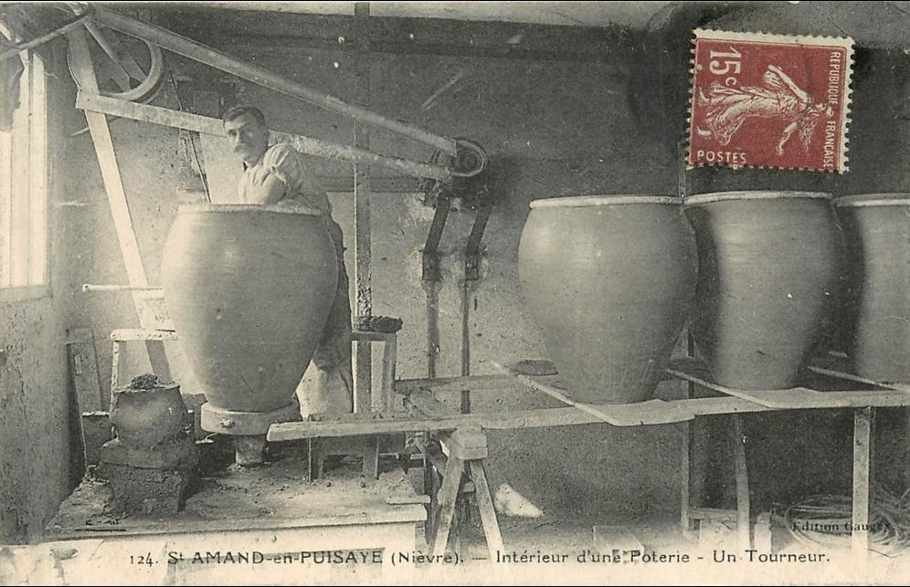
L’activité de la poterie comprend
Les patrons potiers , les ouvriers, les tourneurs, les marcheurs ou les « marcheux »
Les femmes sont le plus souvent anseuses.
Il faut également compter sur les extracteurs qui assurent également le voiturage.

Slide 20
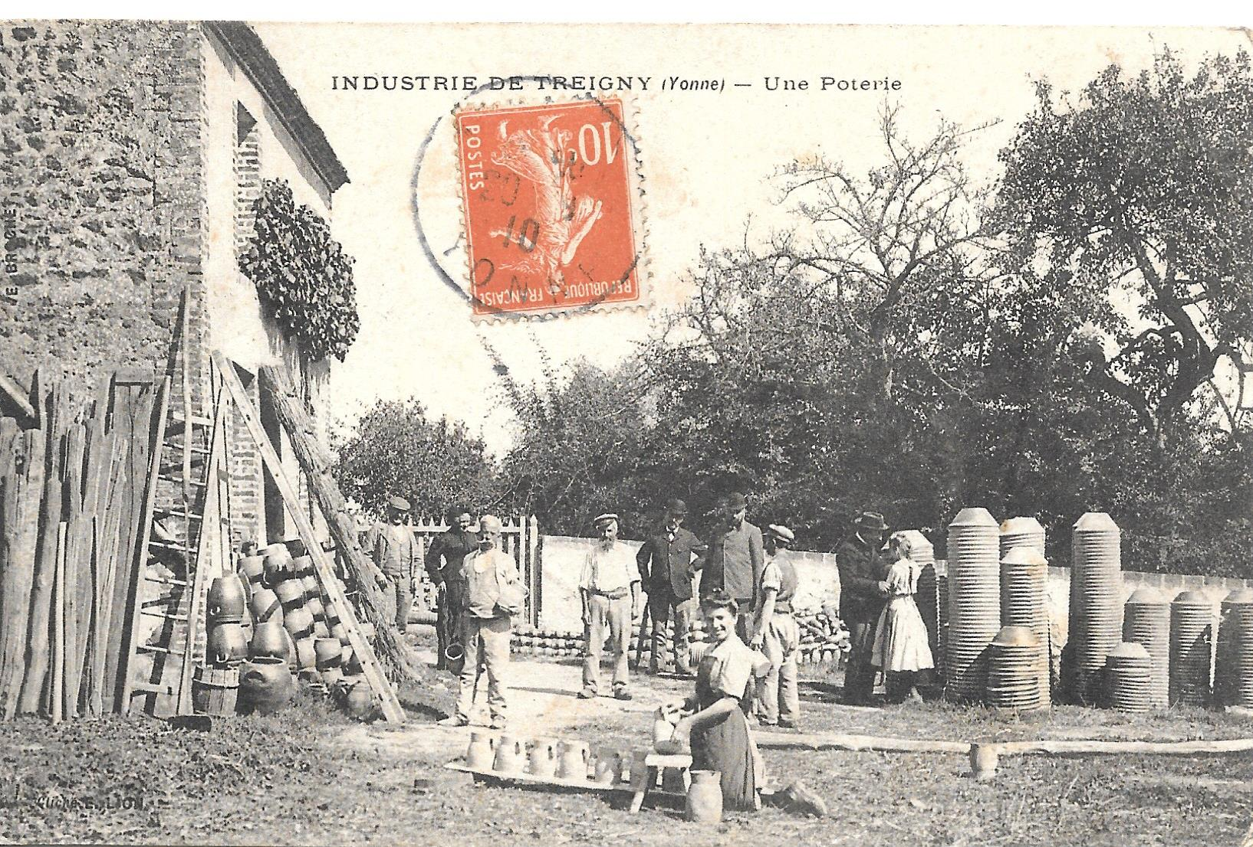

Slide 21
Une tradition maintenue
La poterie de la Bâtisse sera acquise par Louis Cagnat (1888-1977) entre 1915 et 1921 fils de Alexandre Cagnat ( cousin germain de Mélanie).
Son gendre, François Solano( 1922- ) reprend la tradition. Il est toujours en vie…
Elle ne produit plus de pots, mais exploite la terre et les pigments et ocres, sous le nom de Solargil.

Slide 22
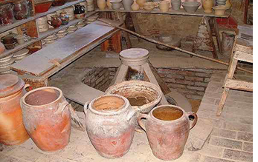
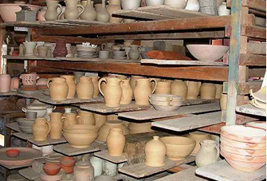
La poterie de la Bâtisse
C’est aujourd’hui un lieu de mémoire portant le label « Entreprise du patrimoine vivant ».

Slide 23
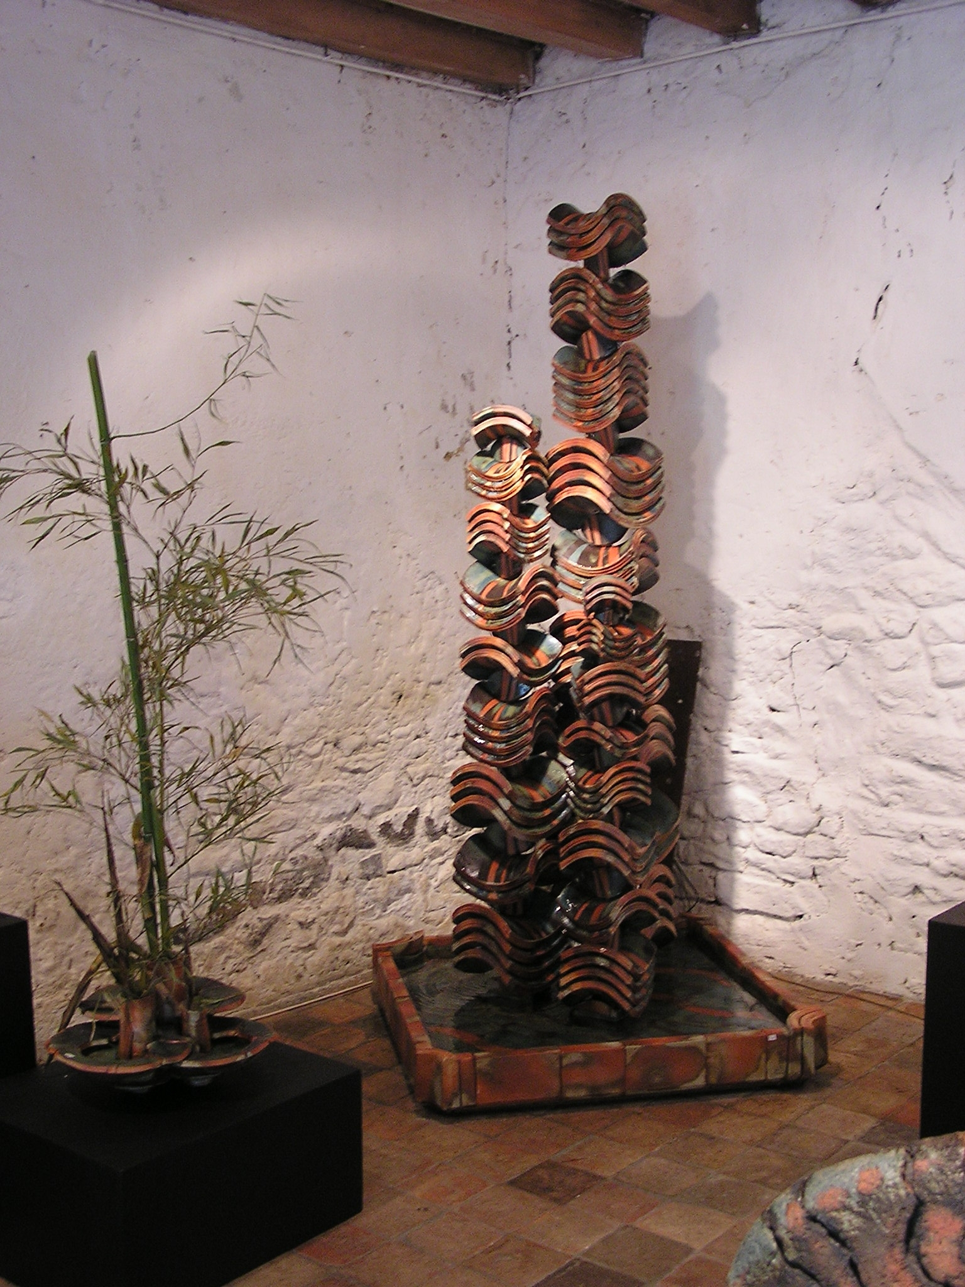
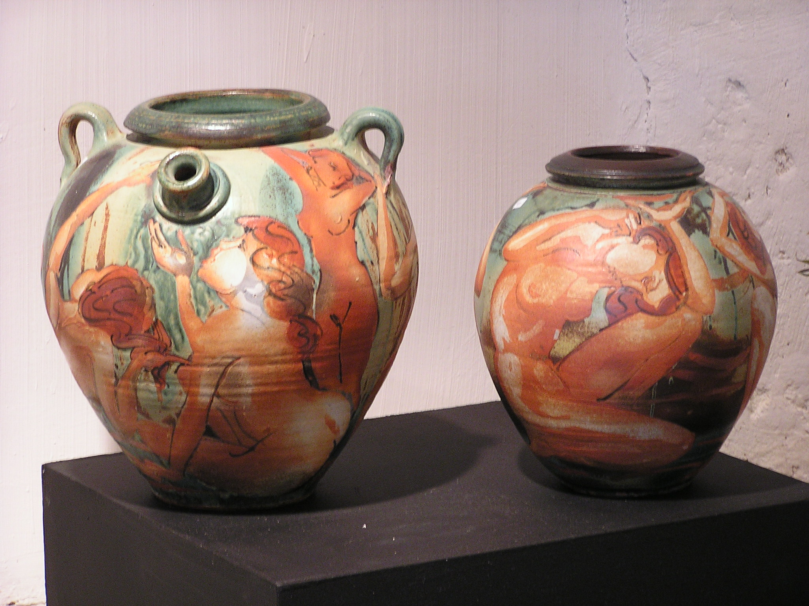
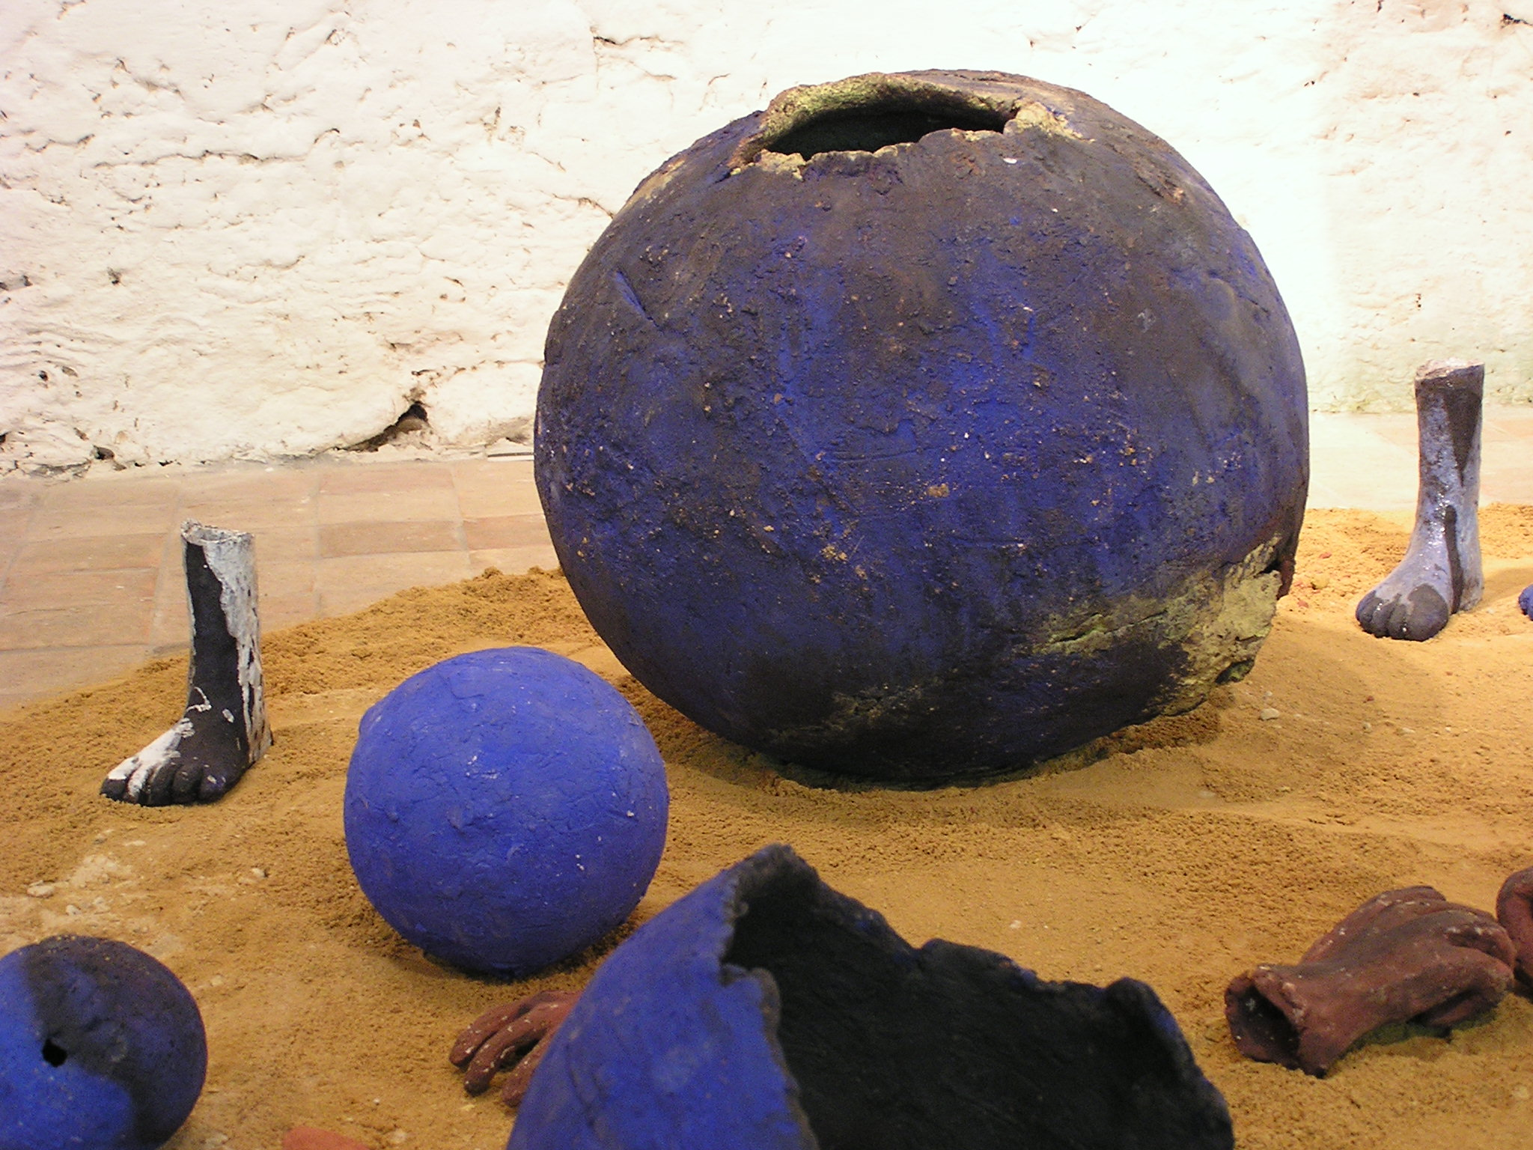
De l’industrie à l’artisanat d’art: les nouveaux potiers créateurs de Puisaye aujourd’hui.

Slide 24
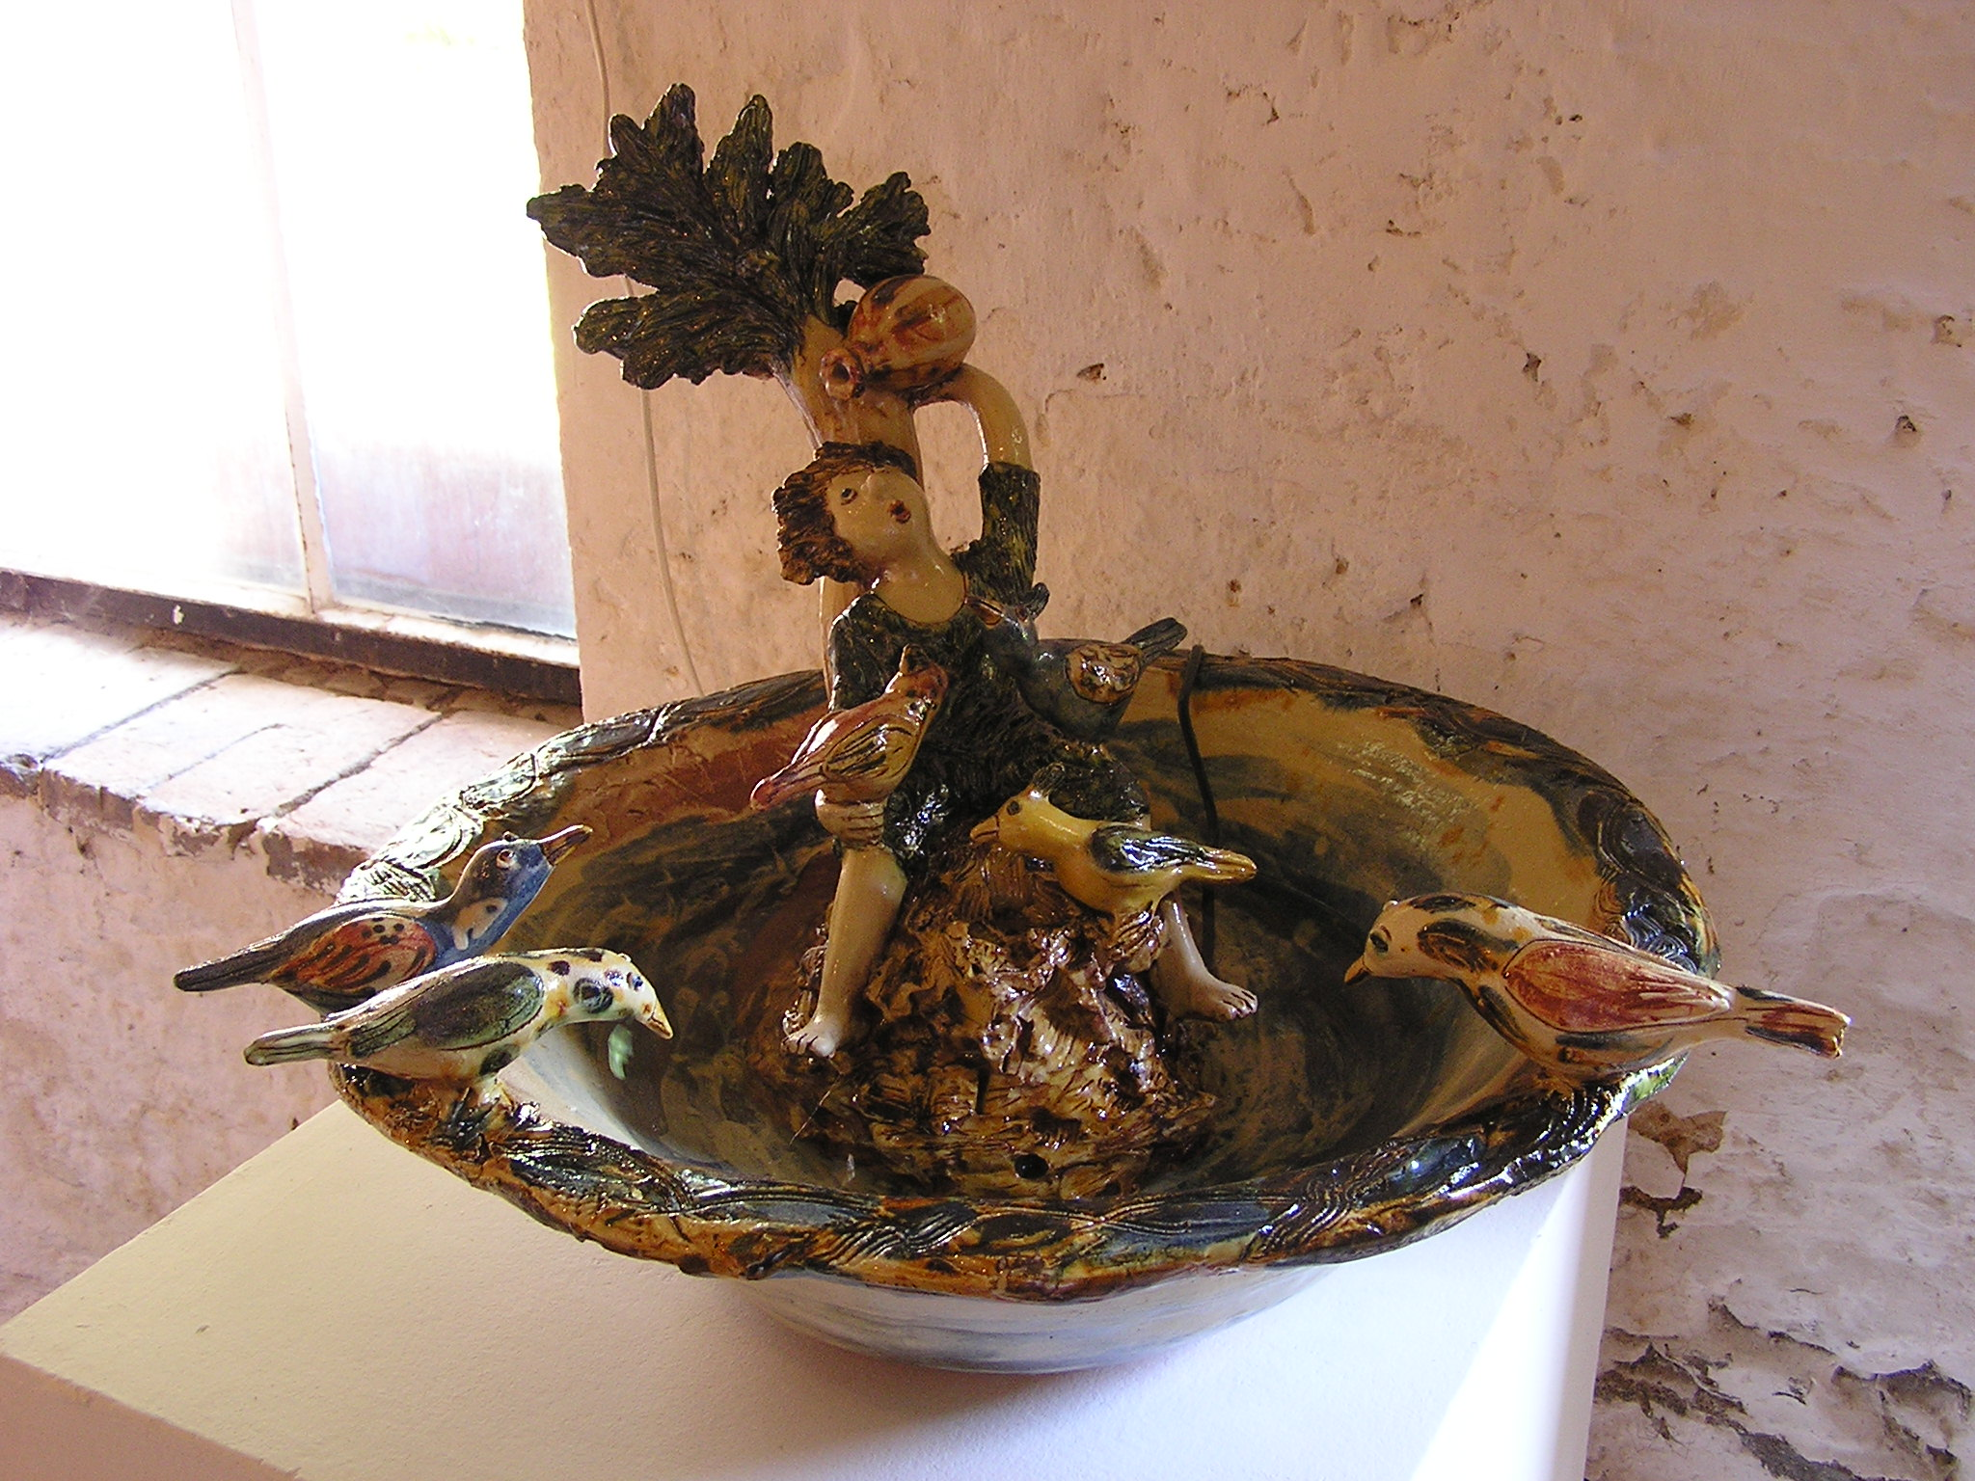
Mes sources:
- Marcel Poulet: Poteries et potiers de Puisaye et du Val de Loire
- Marcel Poulet: Les potiers de Puisaye du 17ème siècle à nos jours
- Archives départementales de l’Yonne
- Musée de grès de Saint-Amand en Puisaye
- Maison de la mémoire potière de Saint-Amand en Puisaye
- Beaucoup de passion pour les potiers, pour les poteries anciennes et … contemporaines .
Et un grand merci à mon amie Danièle de m’avoir initiée à Power Point!

